Slide 1
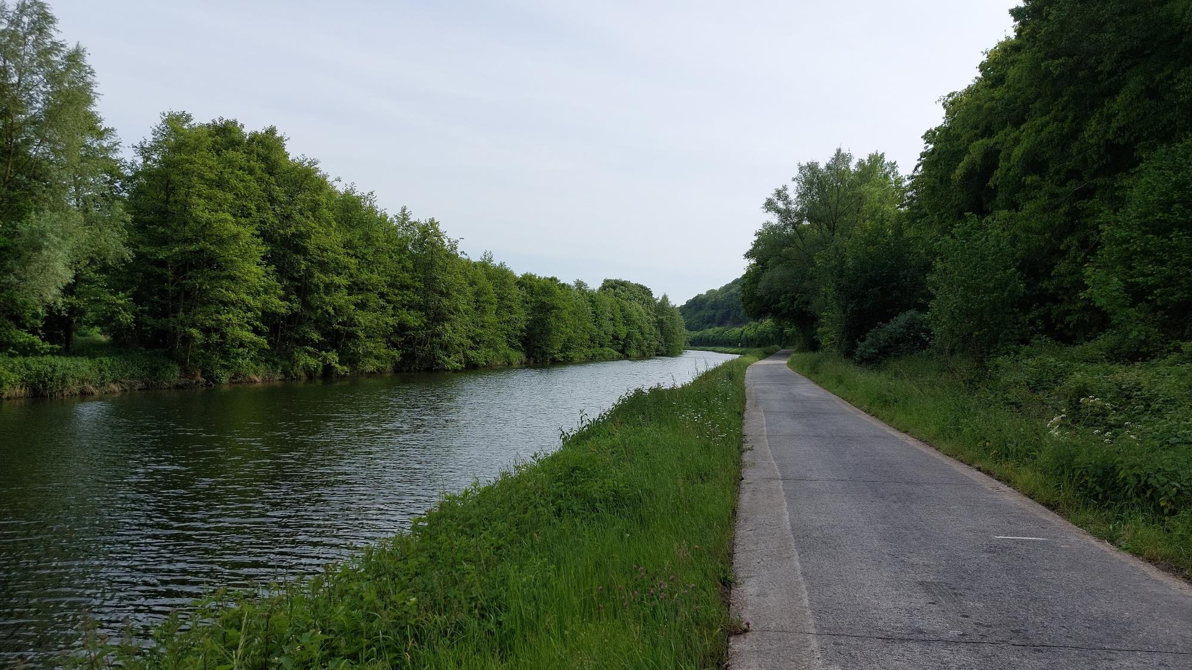
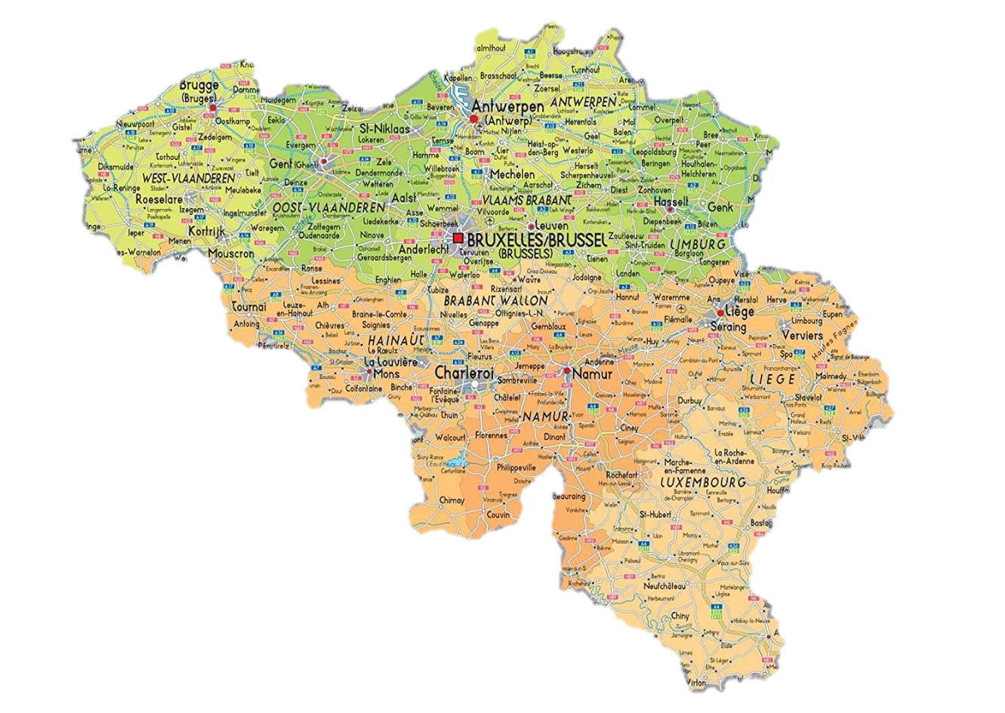
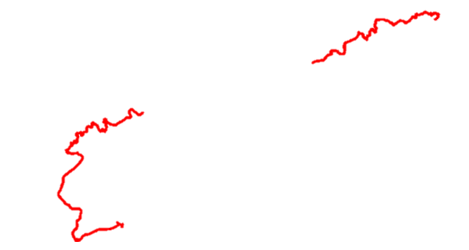
Belgien mit dem Rad
2023: Tag 2-4

Slide 2
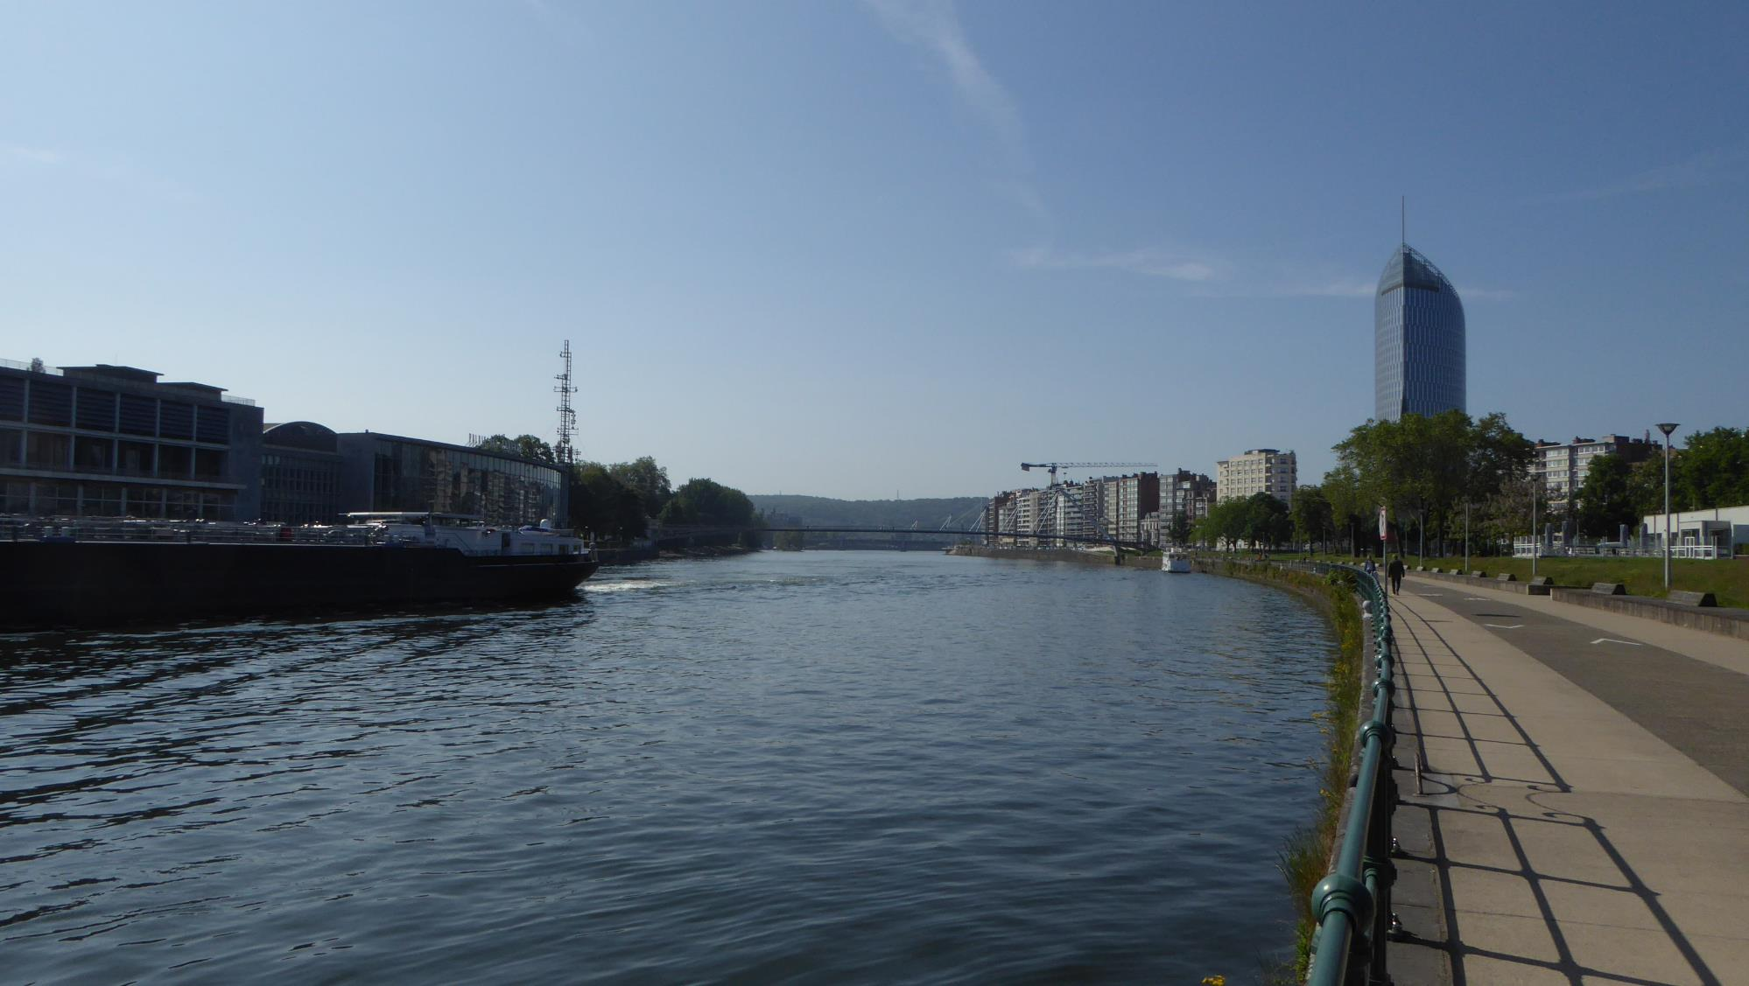
Tag 2: Lüttich – Malonne (90 km)
28. Mai 2023, Pfingstsonntag
Zweieinhalb Jahre später geht die Tour weiter:
In der Pfingstwoche heißt es „GO WEST“. Ziel ist die französishe Grenze…

Slide 3
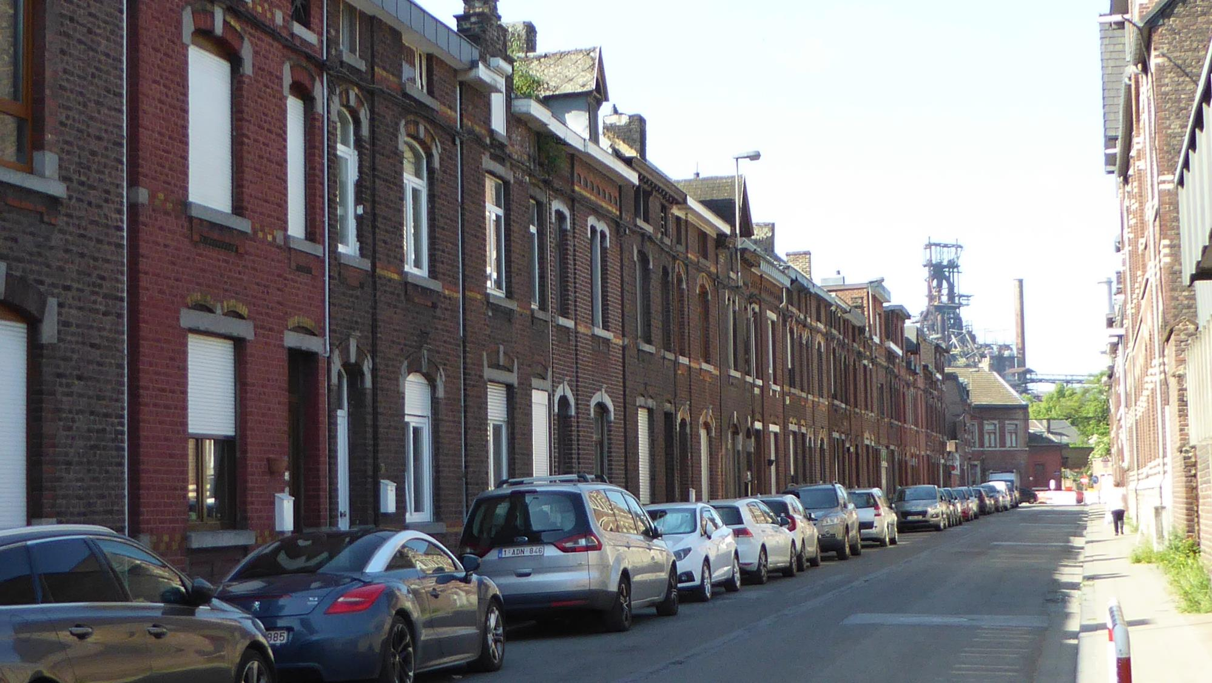
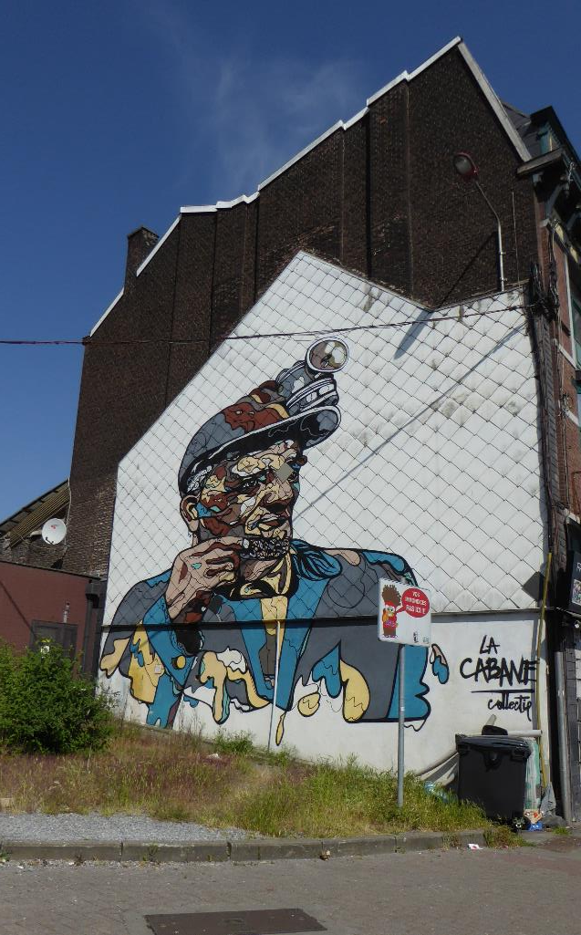
Seraing
So sahen vor 40 Jahren die „corons“, die Zechensiedlungen, im Bassin minier in Nordfrankreich aus … die Autos sind allerdings moderner

Slide 4
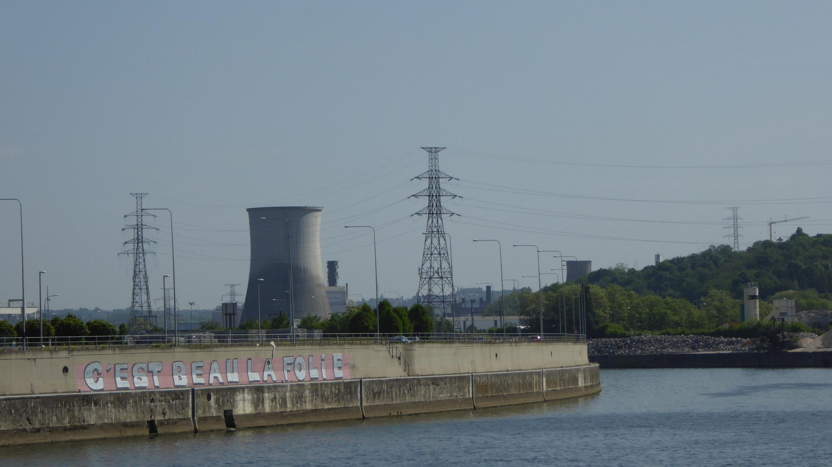

Slide 5
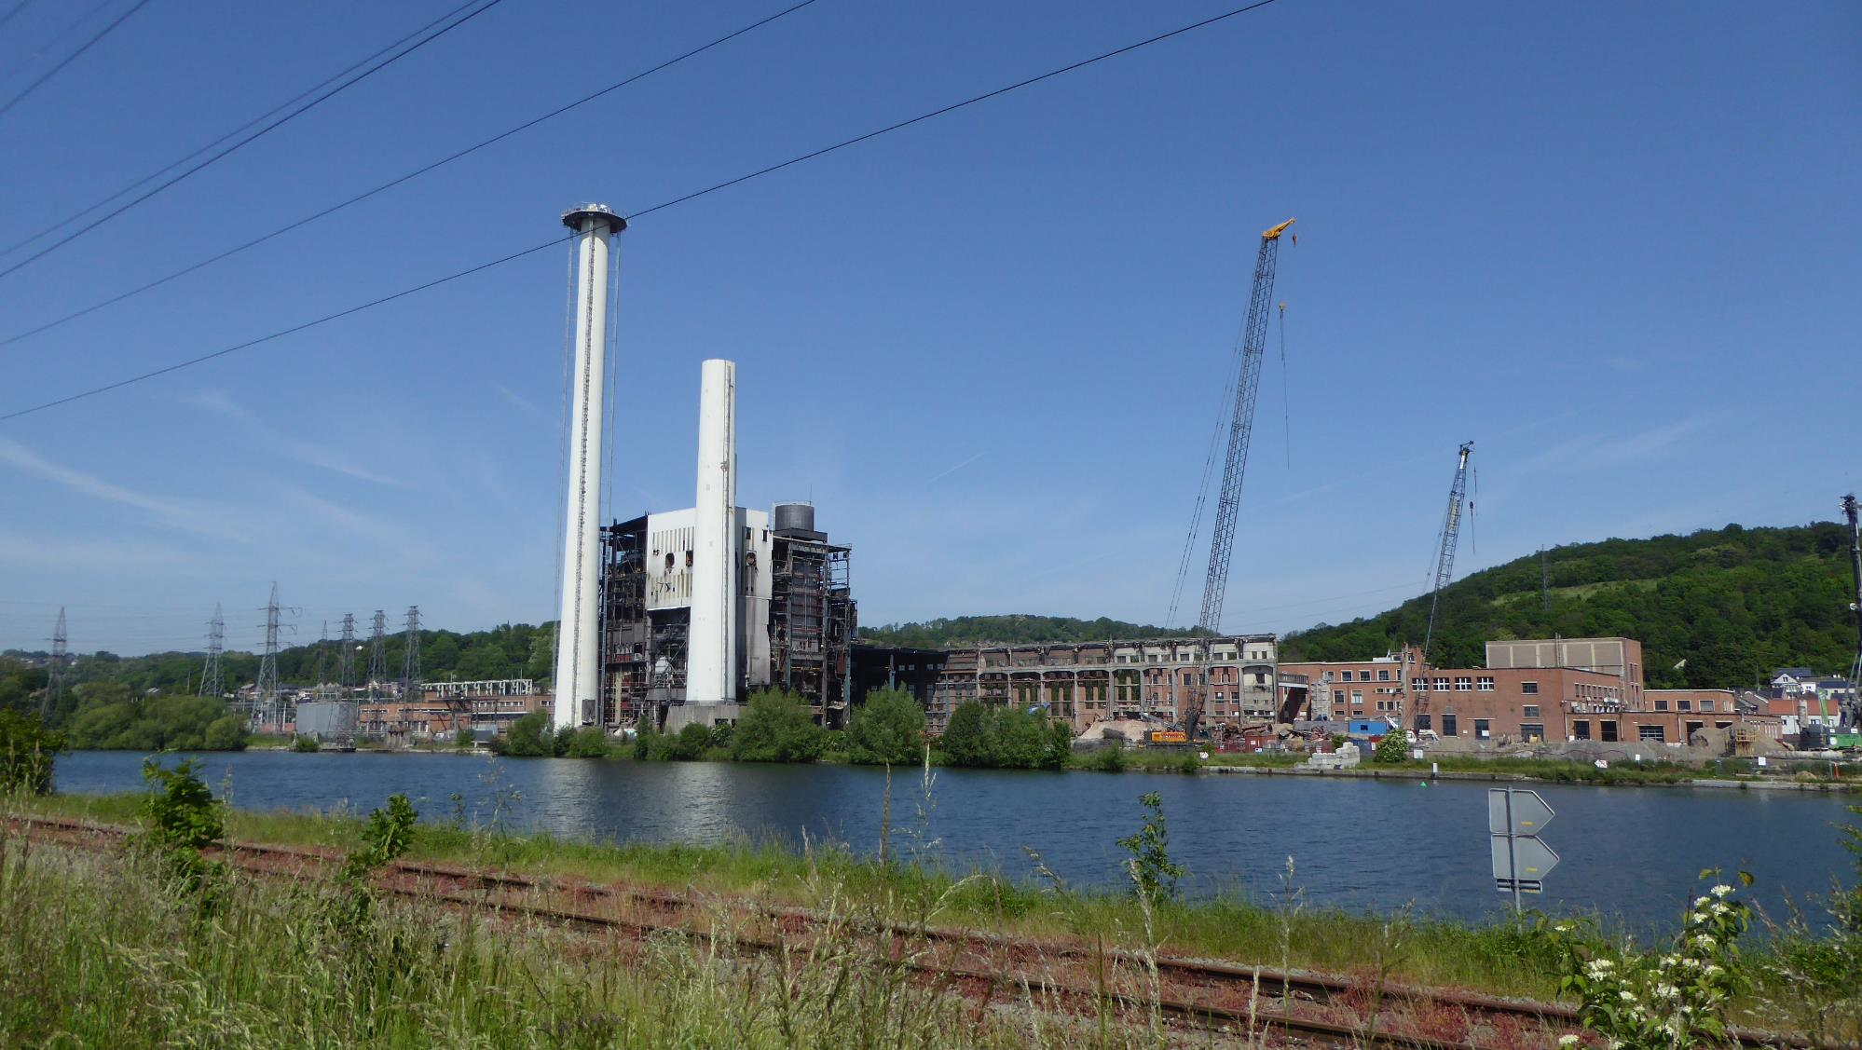

Slide 6
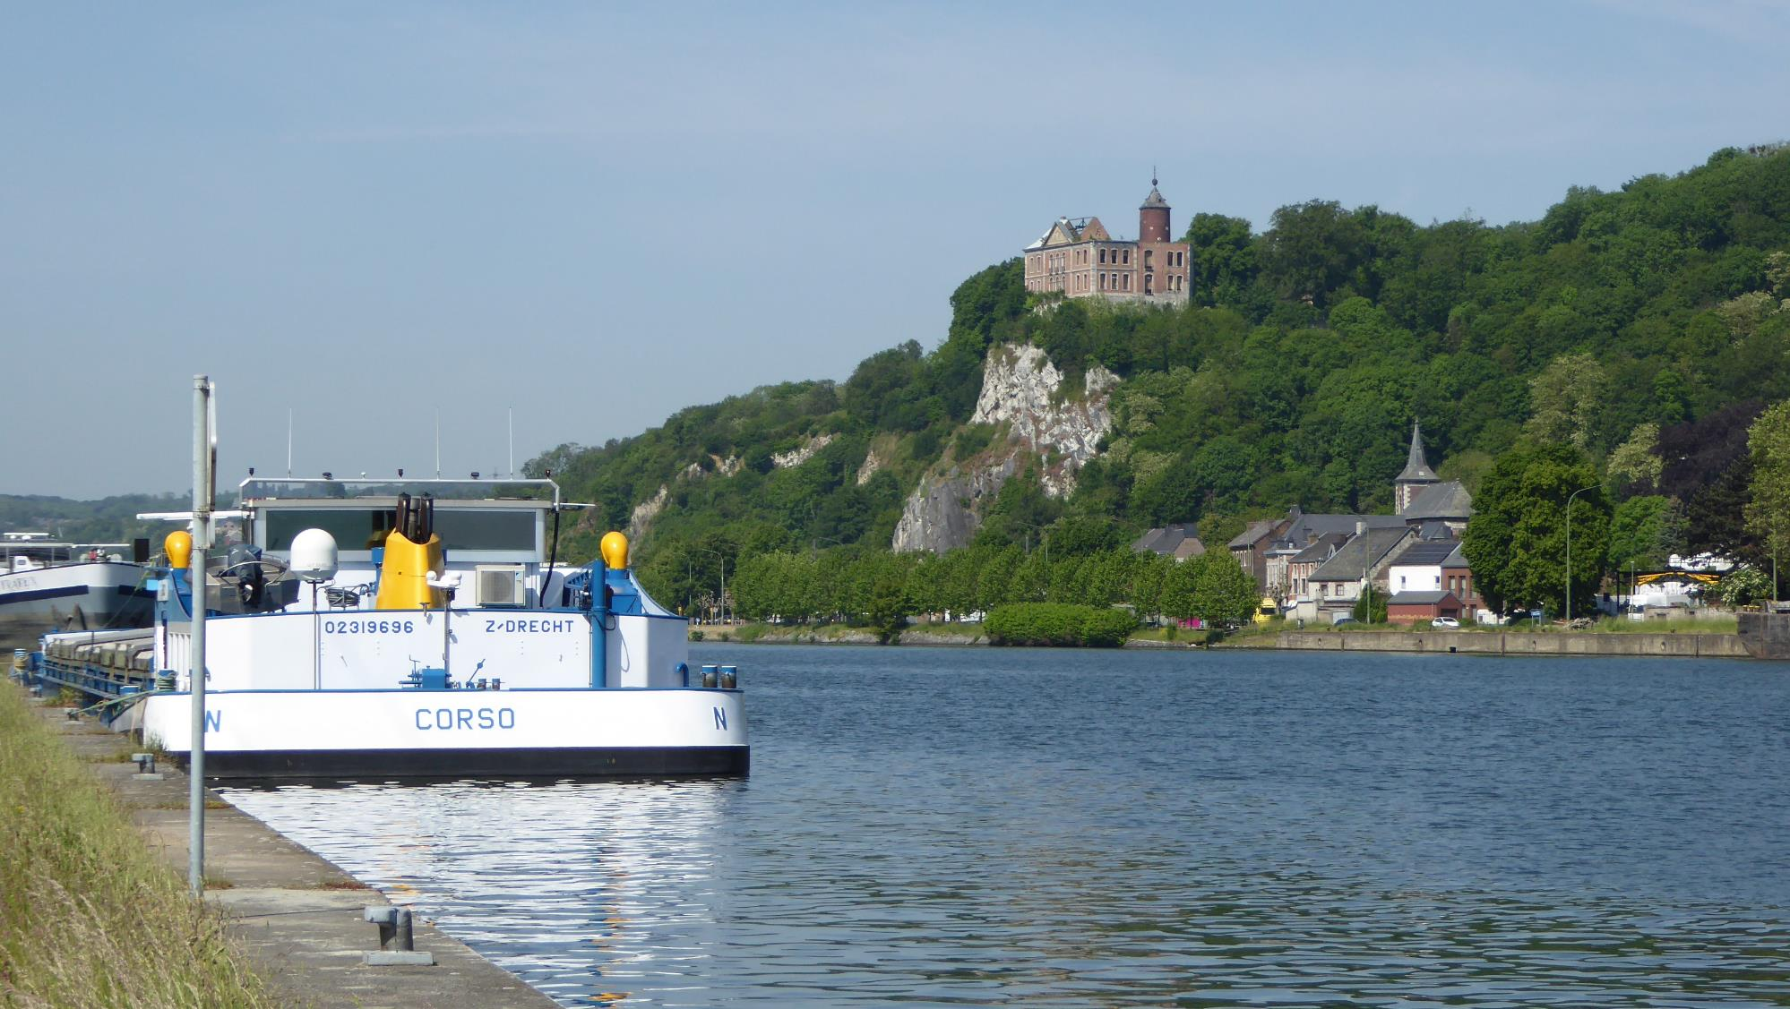
Uff – mindestens 15 km hinter Lüttich hab ich endlich das Gefühl aus der Stadt raus zu sein !

Slide 7
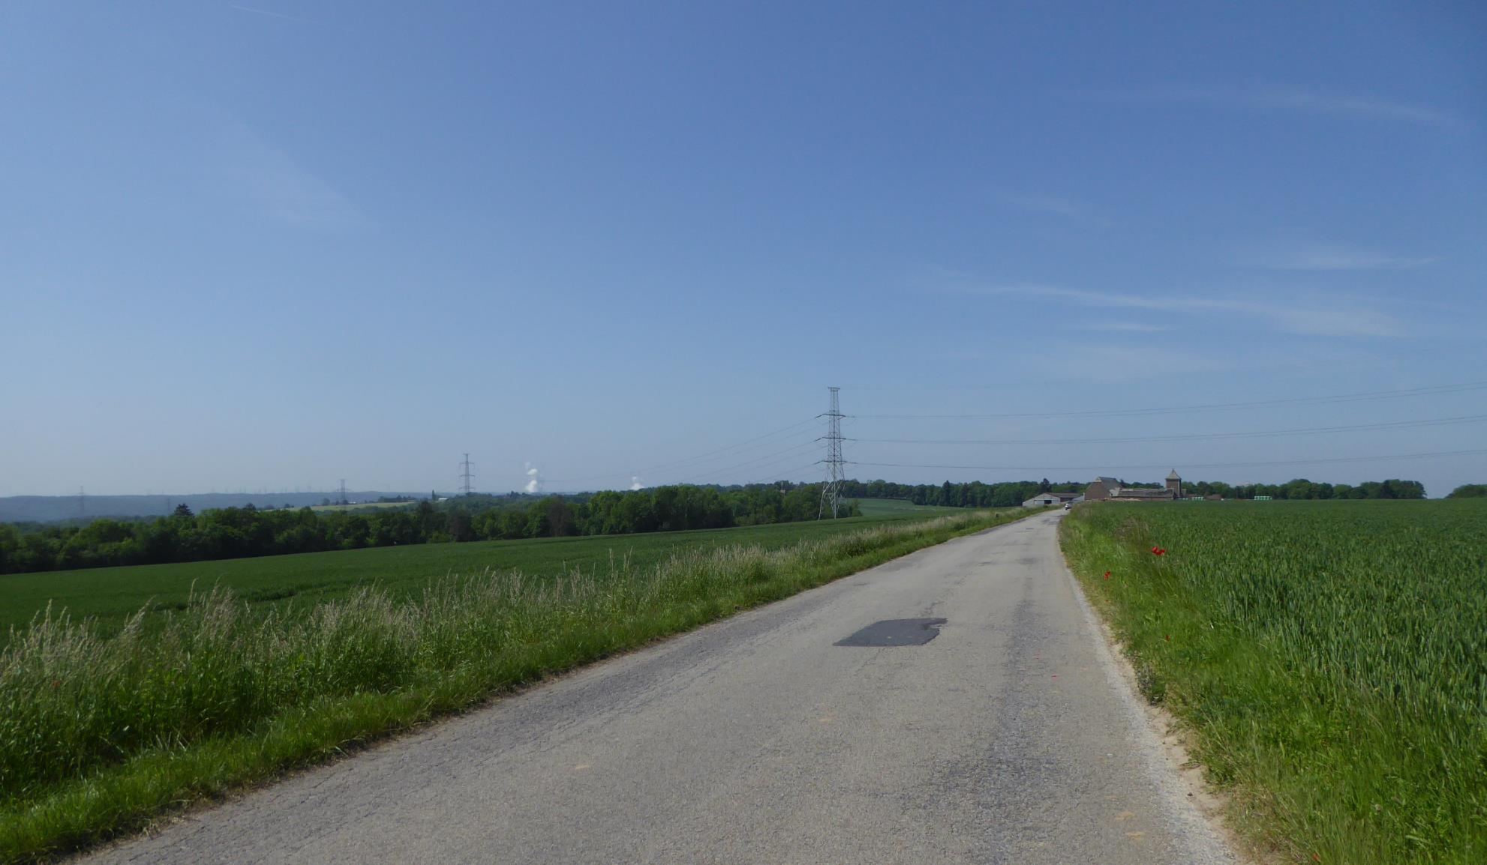
In Engis verlasse ich das Maastal und fahre bergauf Richtung Jehay

Slide 8
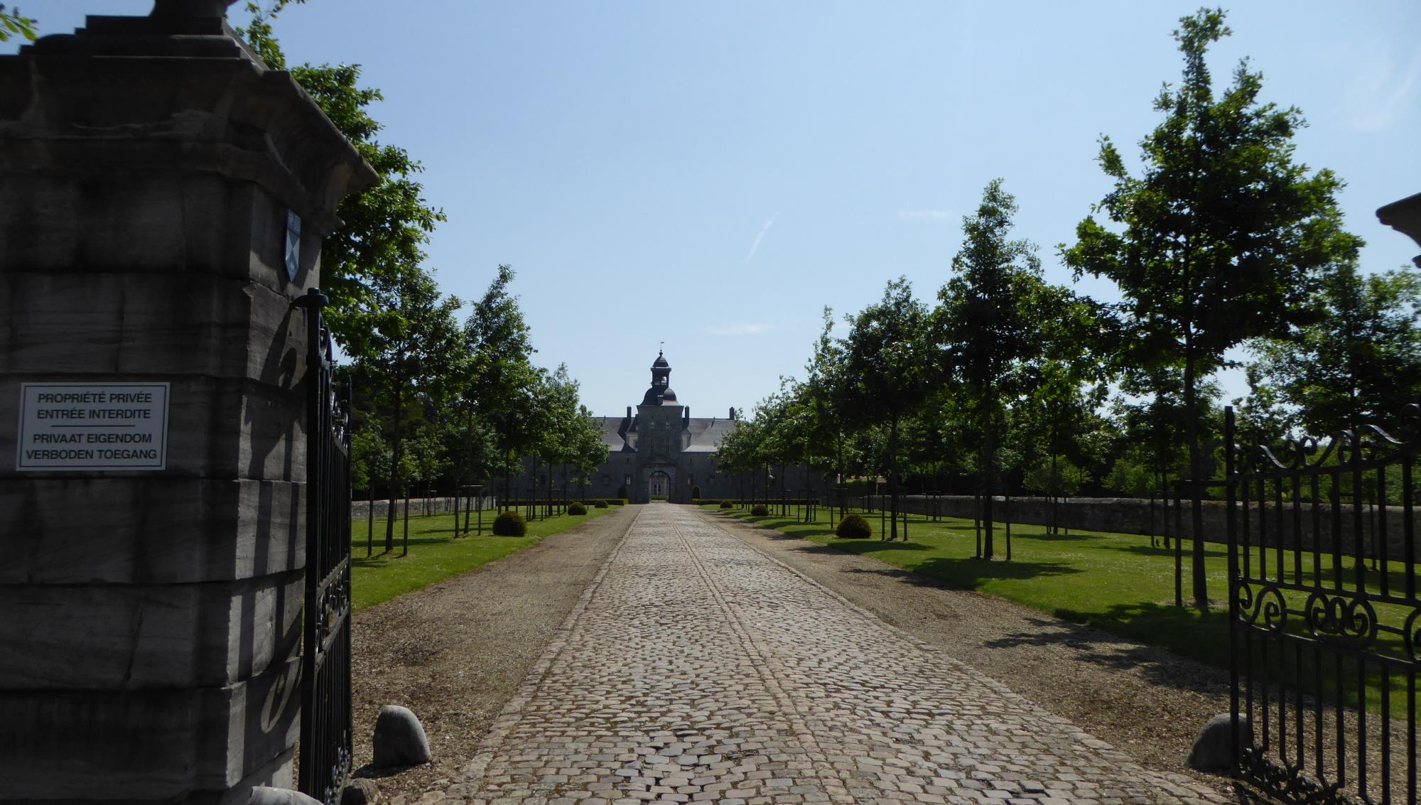
Nein – dass ist nicht Jehay – nur ein kleines Herrenhaus auf dem Weg dorthin

Slide 9
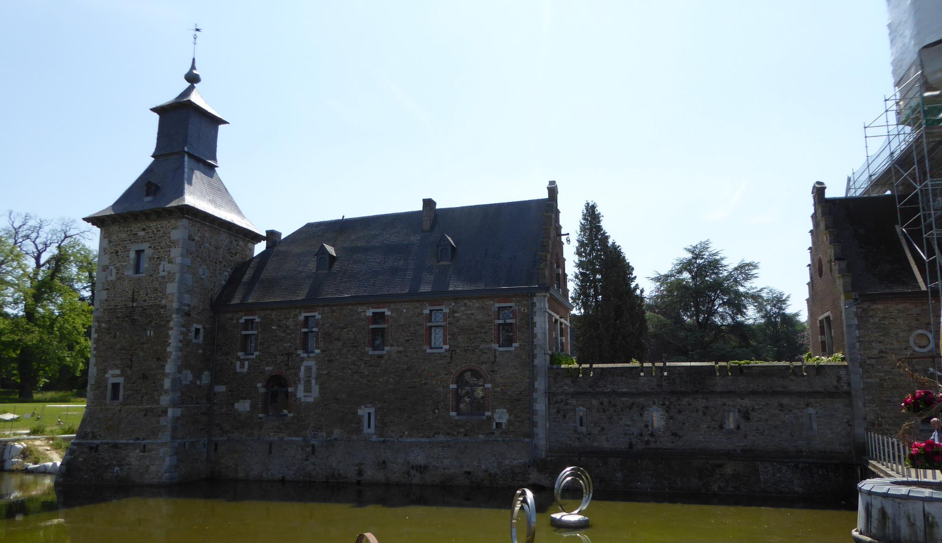
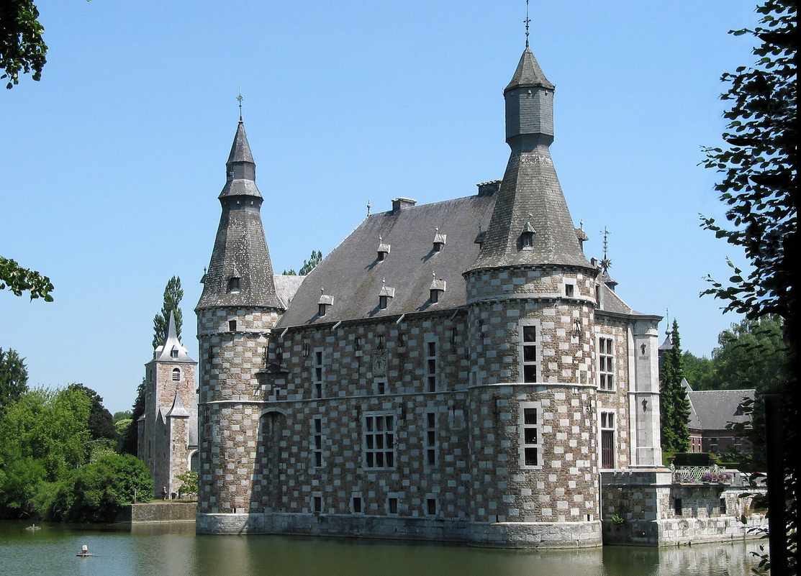
Um das Schloss Jehay (16. Jh) mit seinem berühmten Schachbrettmuster zu sehen, war ich extra aus dem Maastal hochgeradelt. Leider war der Anblick dann doch nicht ganz so außergewöhnlich ..

Slide 10
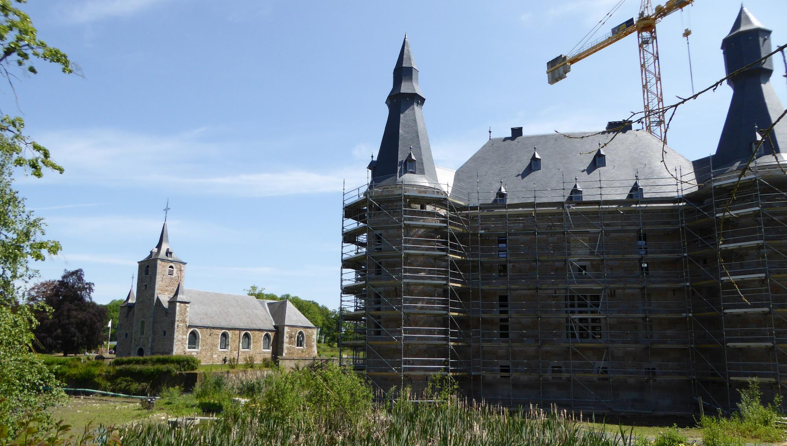
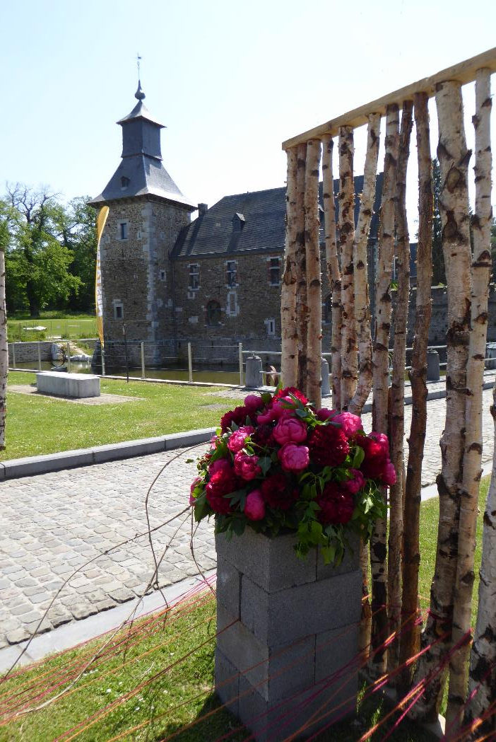
Total eingerüstet, keine Innenbesichtigung und im Innenhof eine Gartenverkaufsausstellung mit Eintritt …. Grrrr

Slide 11
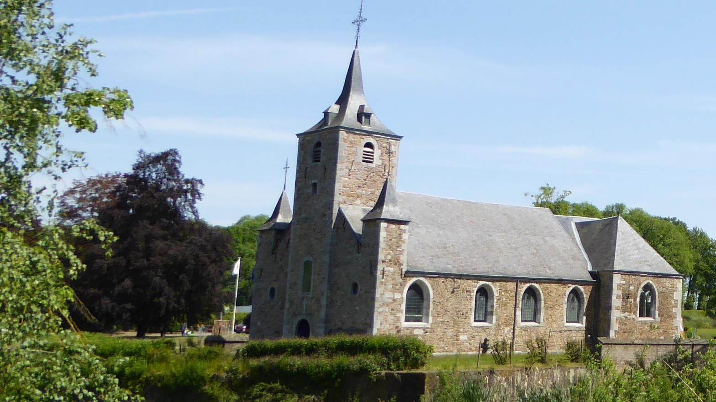

Slide 12
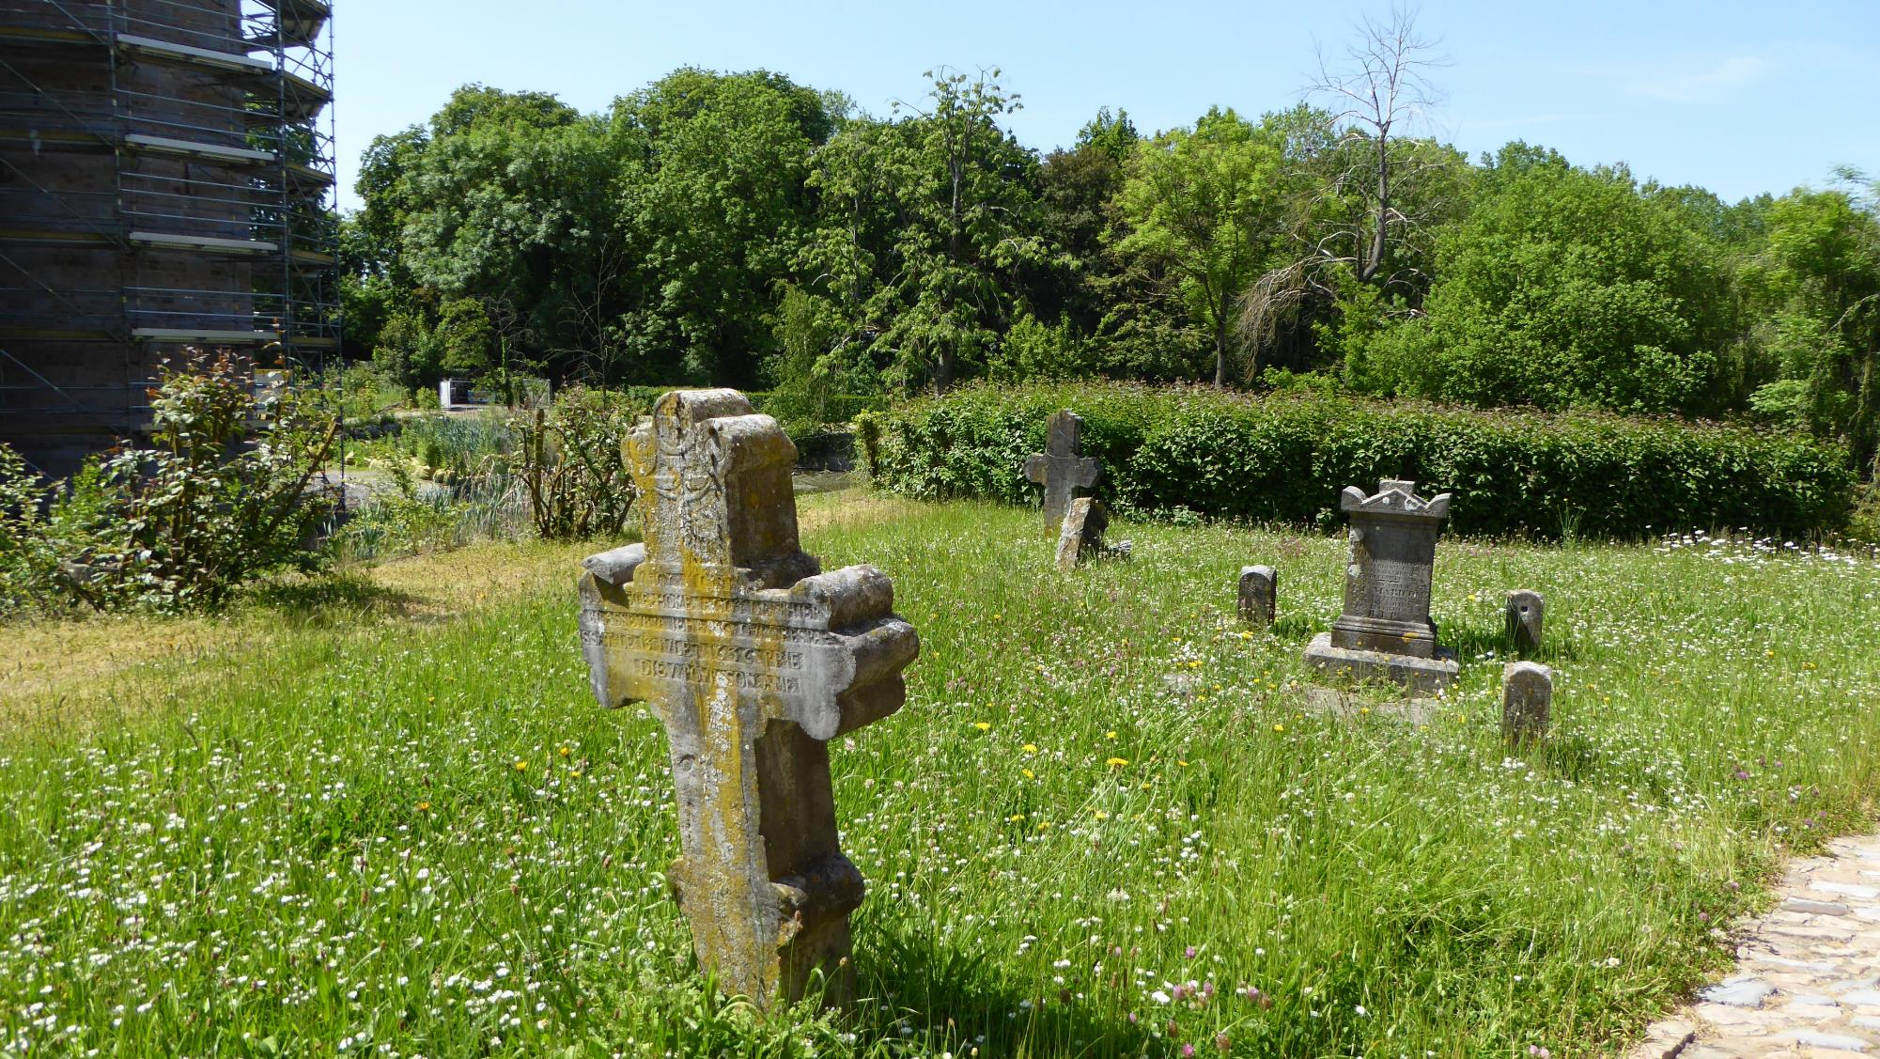

Slide 13
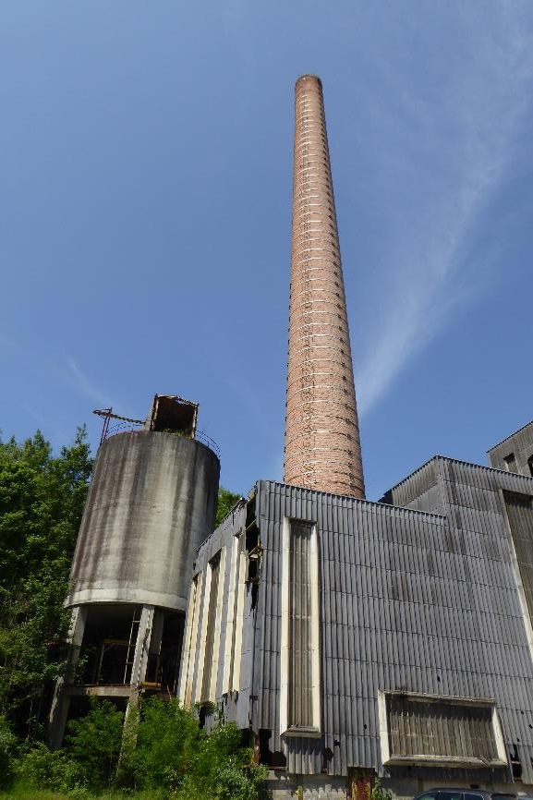
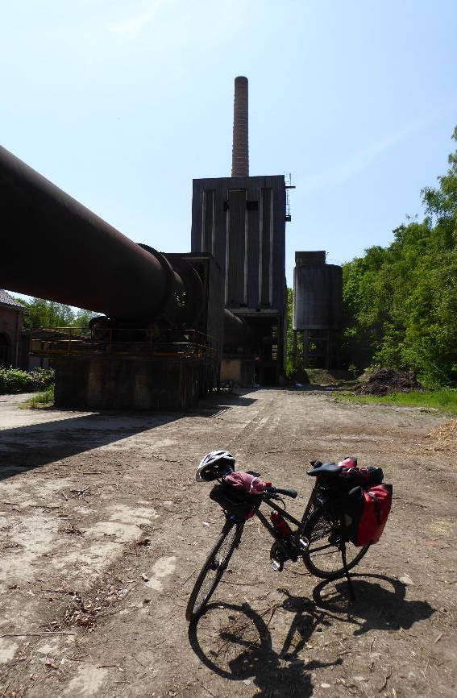
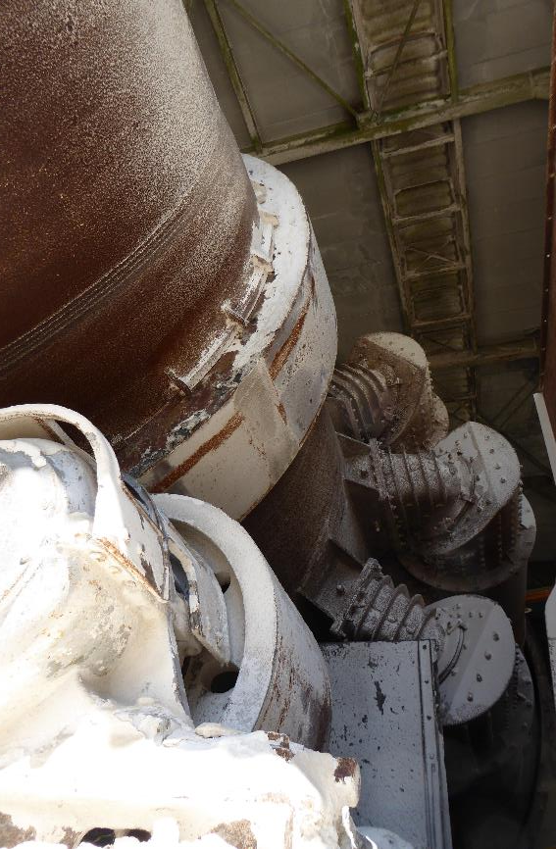
Ehemaliger Kalkofen in Ampsin (Ende 19. Jh, Höhepunkt in den 20er Jahren bis ca. 2005) Heute ist der dazugehörige Steinbruch Naturschutzgebiet und ein Teil der Gebäude dient als Saal für Veranstaltungen und Familienfeiern

Slide 14
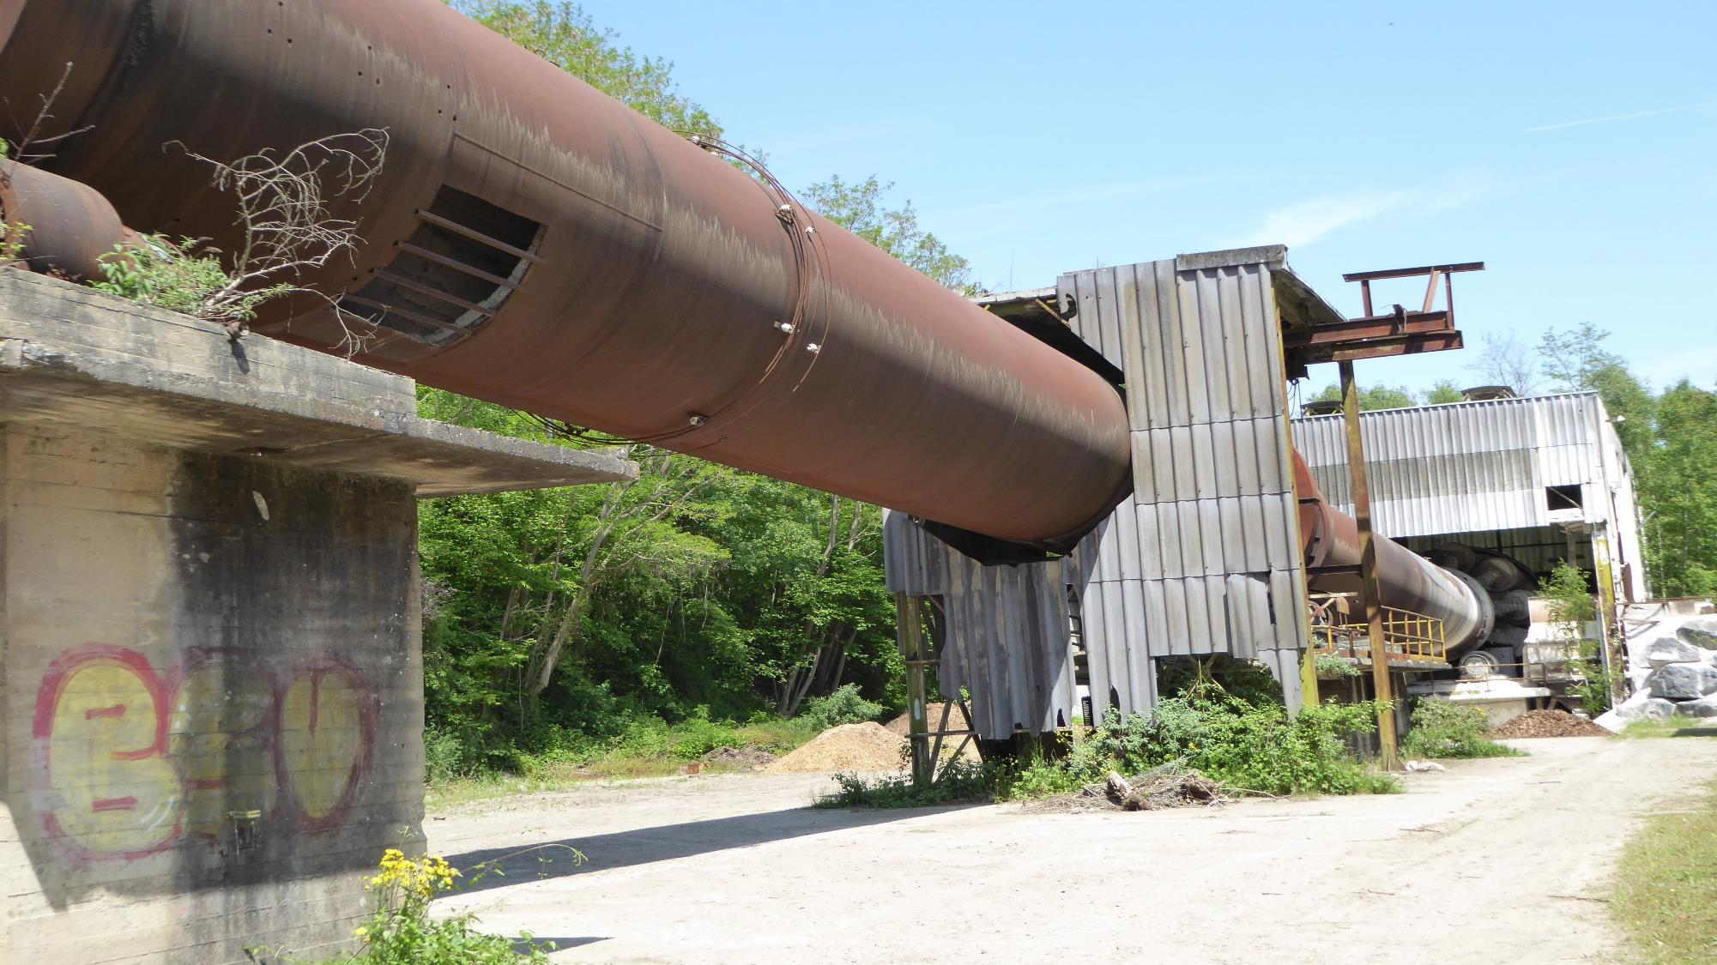

Slide 15
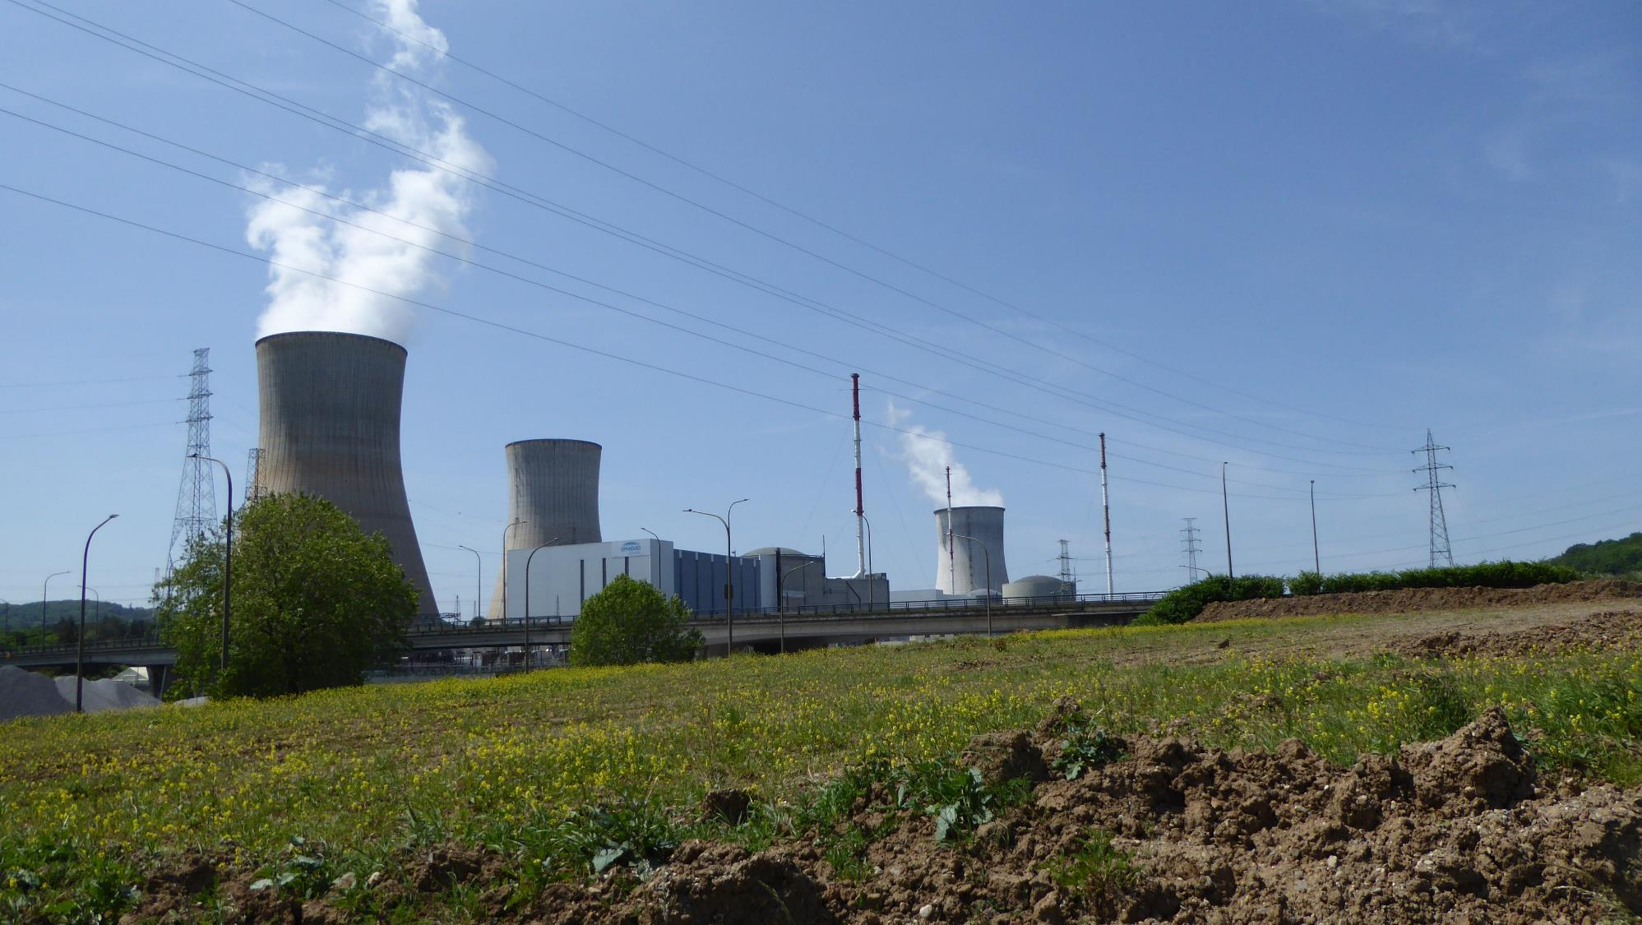
Atommeiler von Tihange

Slide 16
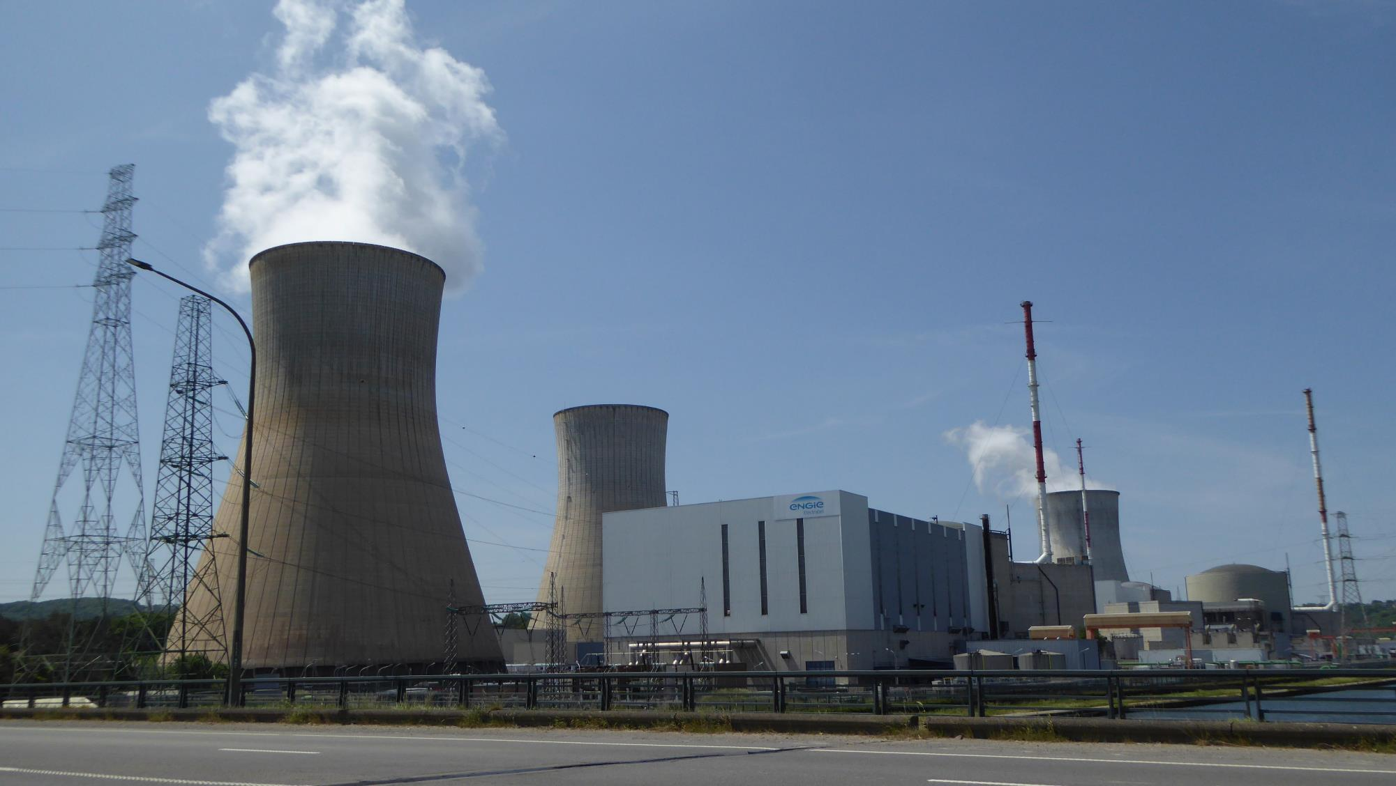

Slide 17
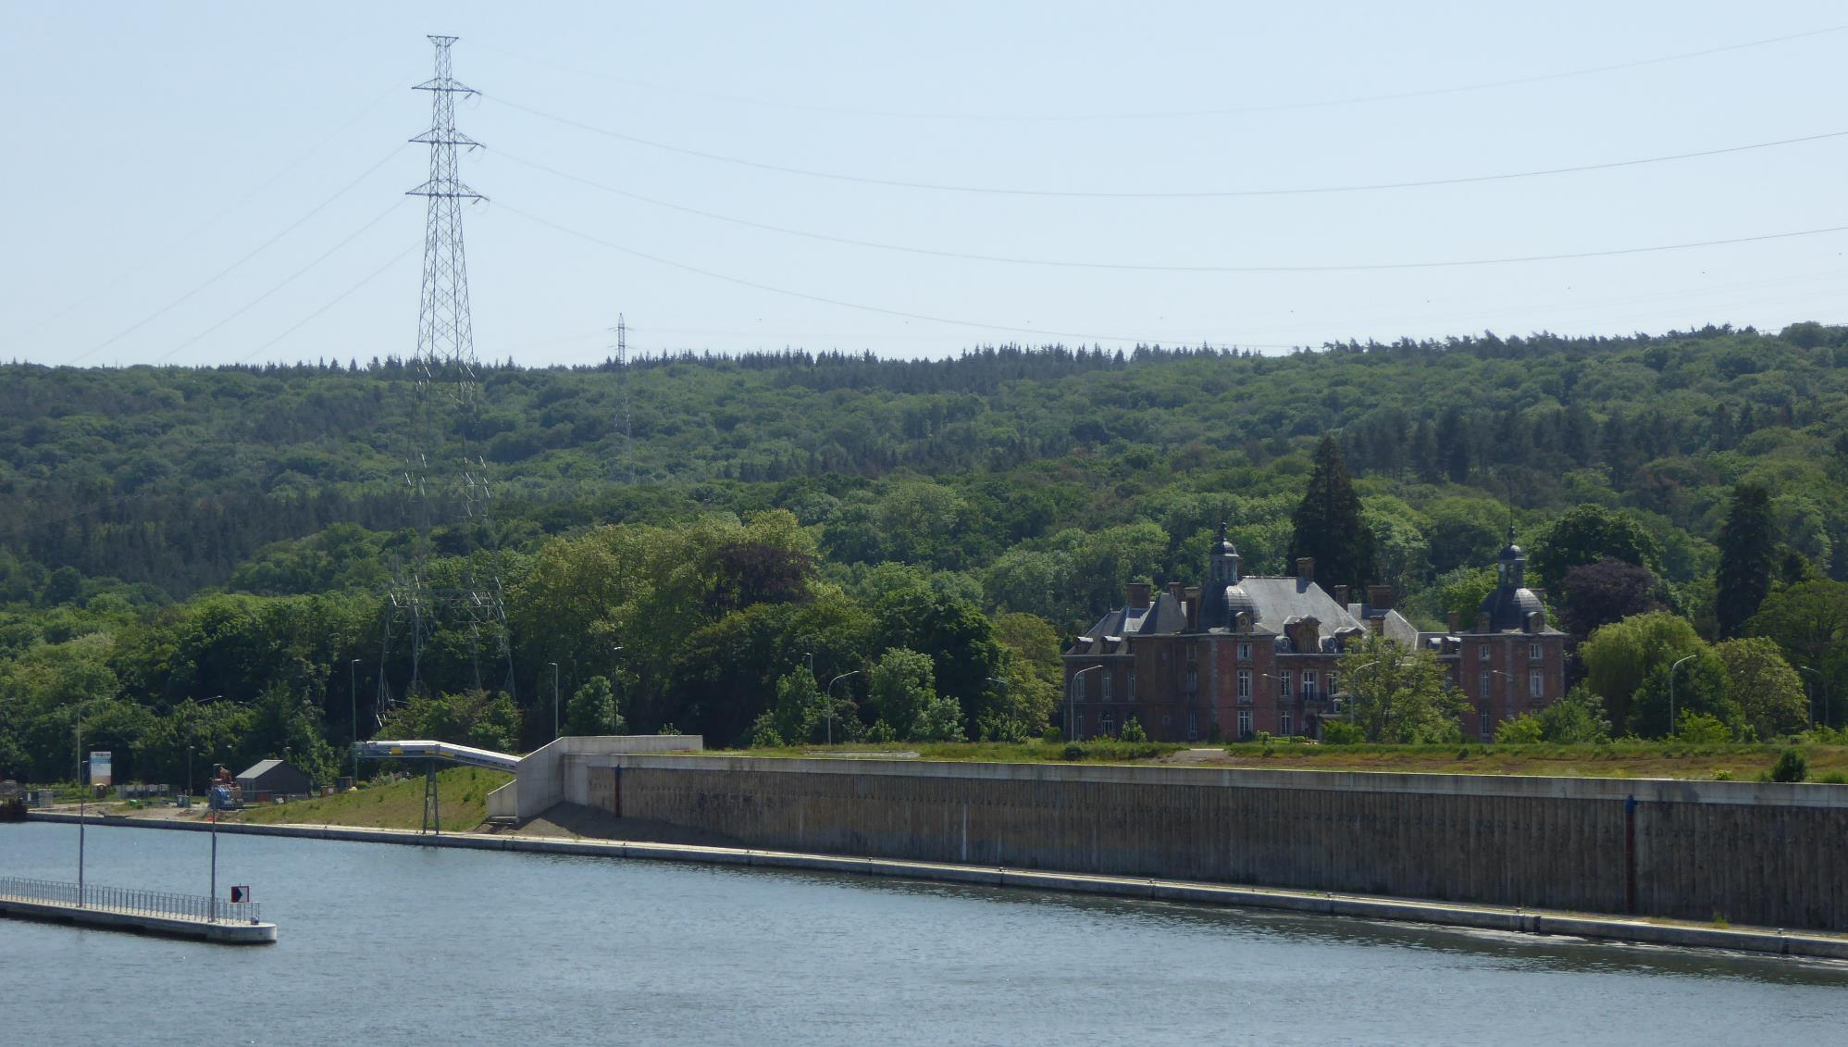

Slide 18
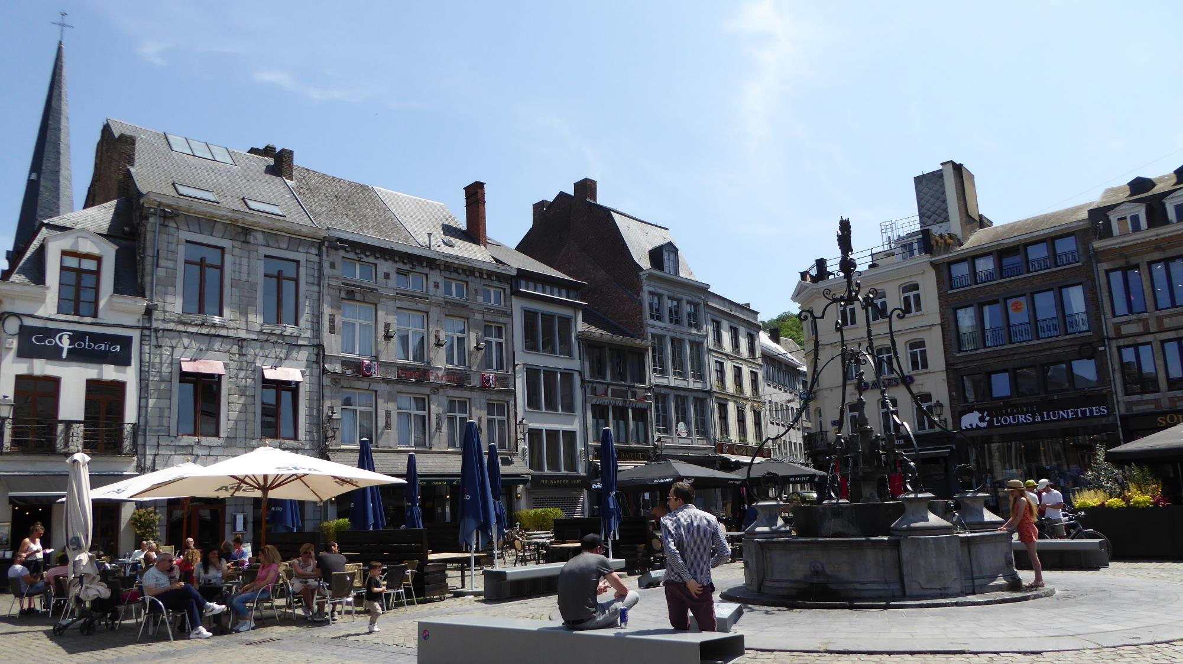
Huy
Die erste Siedlung an der Stelle der heutigen Stadt entstand umein römisches Castrum am rechten Ufer der Maas. Christianisiert wurde Huy von Maastricht aus im 6./7. Jh. Im frühen Mittelalter entwickelte sich Huy zu einer der bedeutendsten Städte an der Maas. Bei Ausgrabungen wurden unter anderem Spuren der Metallverarbeitung, Gerberei, Stein- und Holzverarbeitung sowie der Weinherstellung gefunden. Ab dem 10. Jahrhundert gehörte Huy zum Fürstbistum Lüttich und wurde damit zu einer der 23 „Guten Städte“. Die 23 „bonnes villes“ waren im Fürstbistum Lüttich mit Stimmen des 3.Standes im Rahmen der Legislative stimmberechtigt, durften eine Stadtmauer und einen Anlegeplatz bauen. Die Stadtrechte erhielt Huy bereits 1066 (als erste Stadt nördlich der Alpen). Ab dem 15. Jahrhundert litt die städtische Wirtschaft – auch aufgrund der am rechten Maasufer liegenden Festung - stark unter den aufeinanderfolgenden Kriegen im Maasland.
Wenige Kilometer weiter kam ich nach Huy- Picknick auf dem Marktplatz

Slide 19
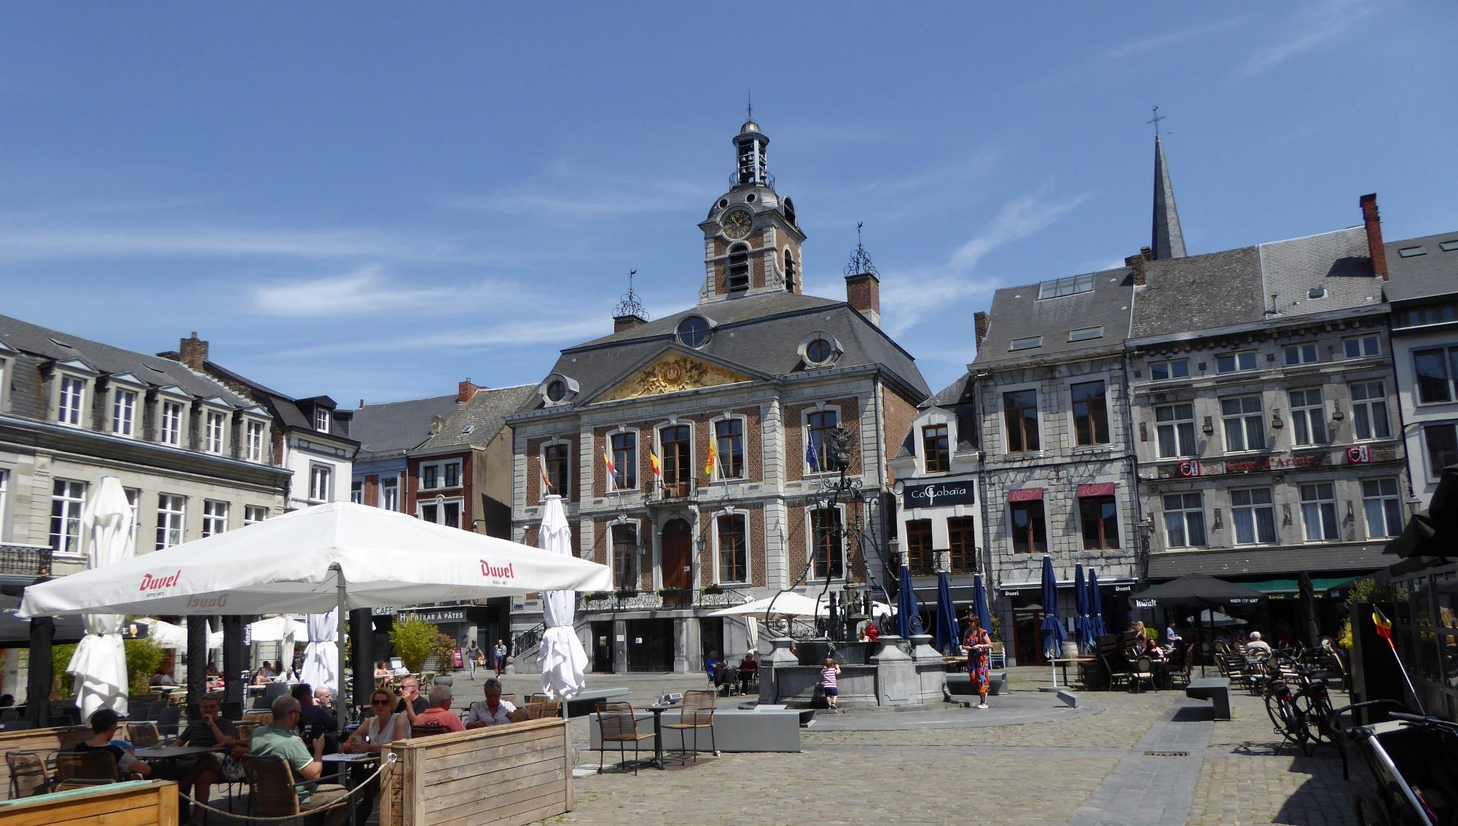

Slide 20
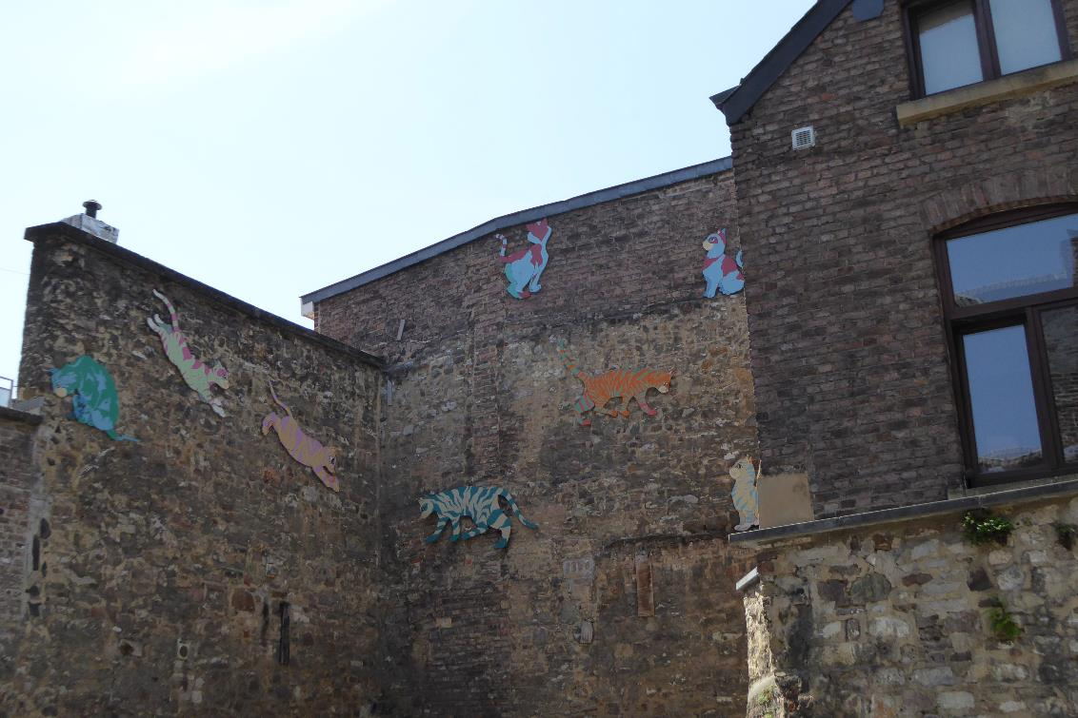
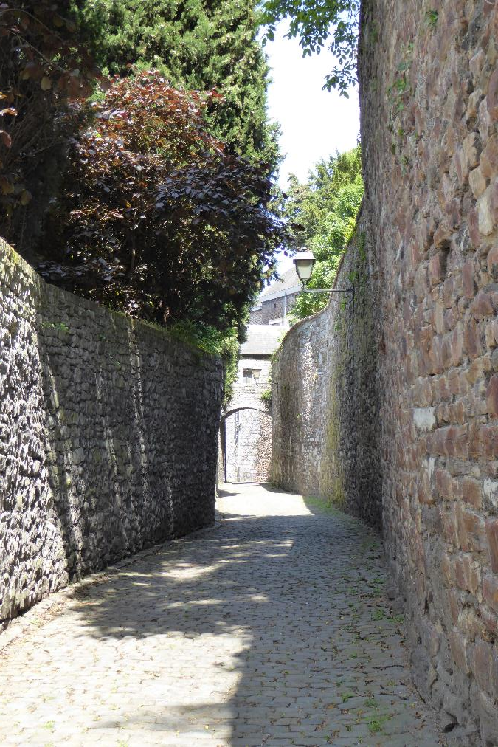
Im alten Huy

Slide 21
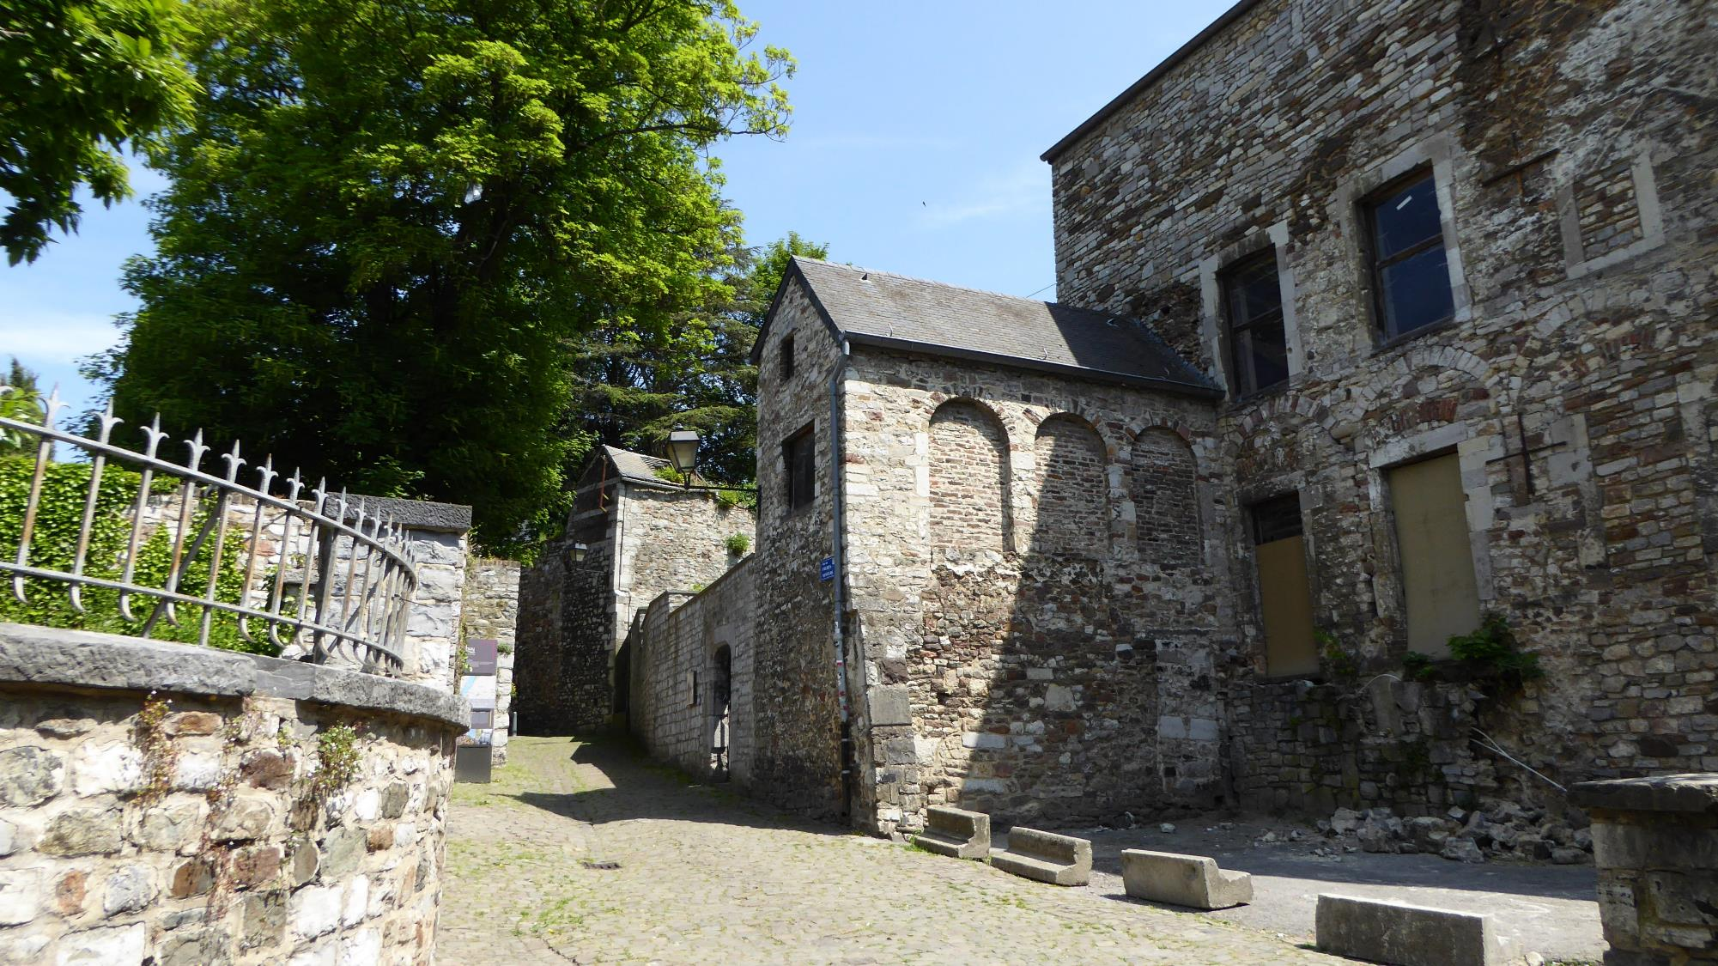

Slide 22
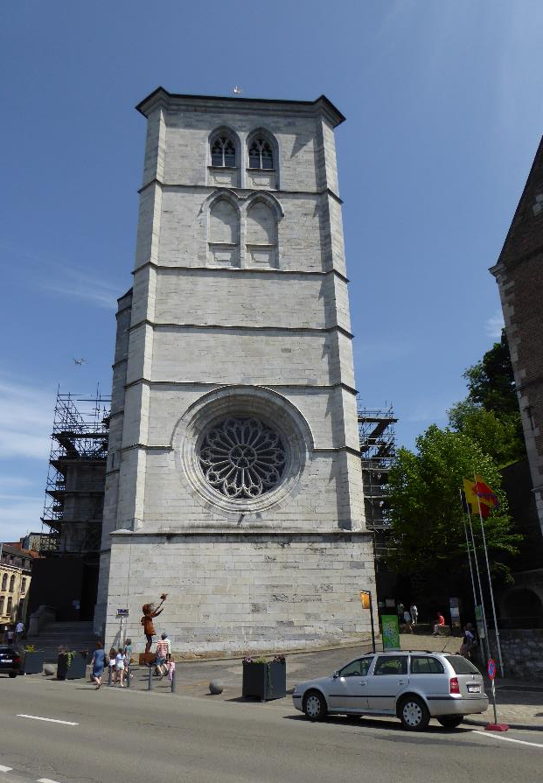
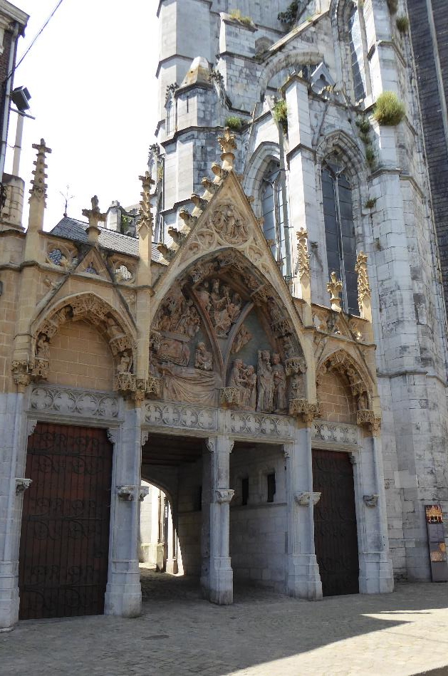
Collégiale Notre-Dame et Saint-Domitien, 14. Jh , mit der größten Rosette der Wallonie « Li Rondia », Anfang 16. Jh
Marienportal,
genannt „Portal von Bethlehem“, Anfang 14. Jh

Slide 23
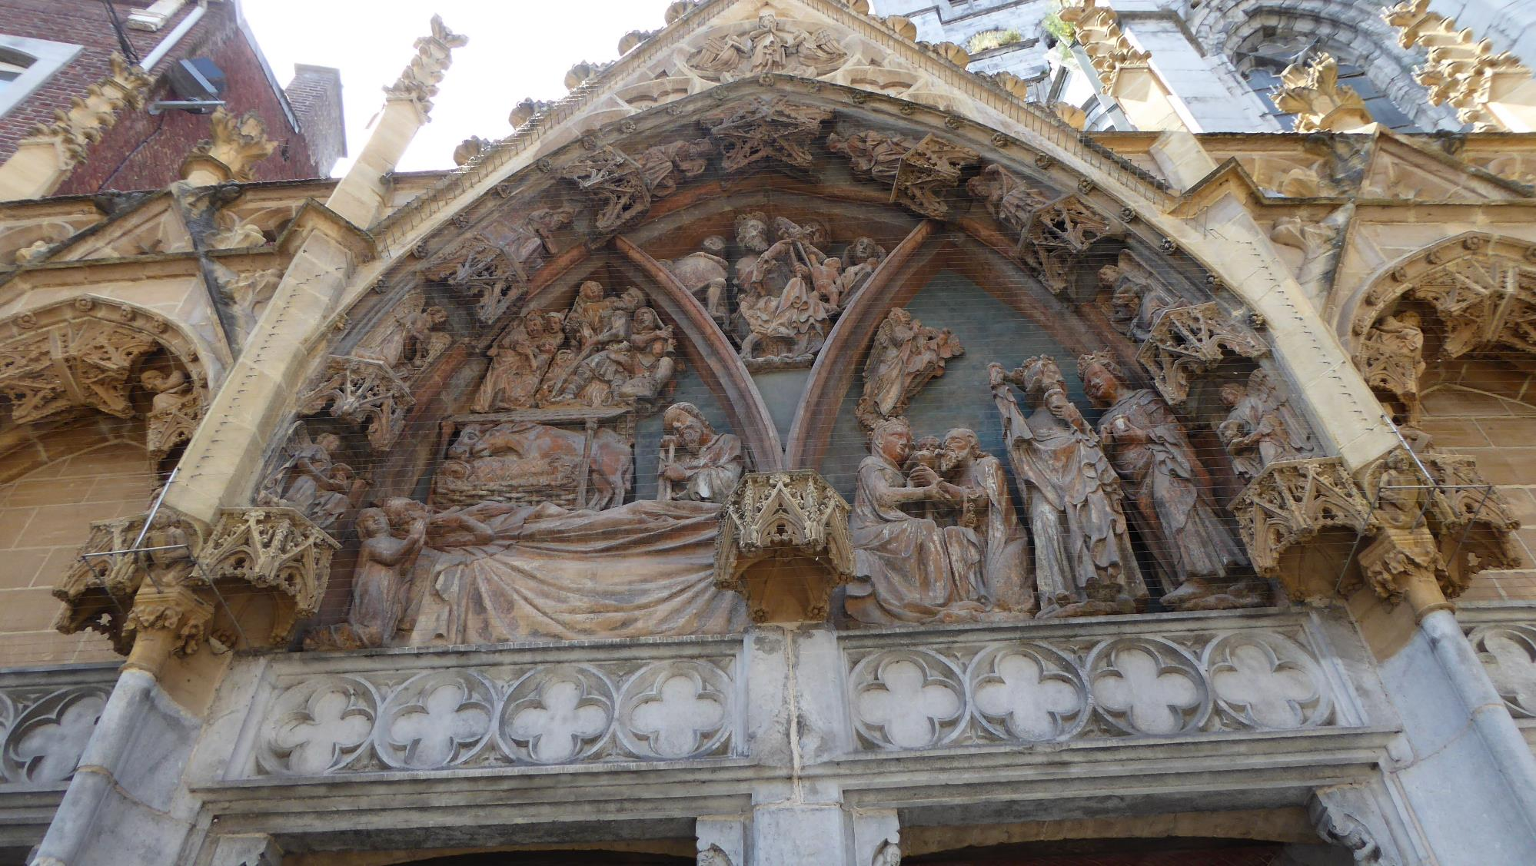
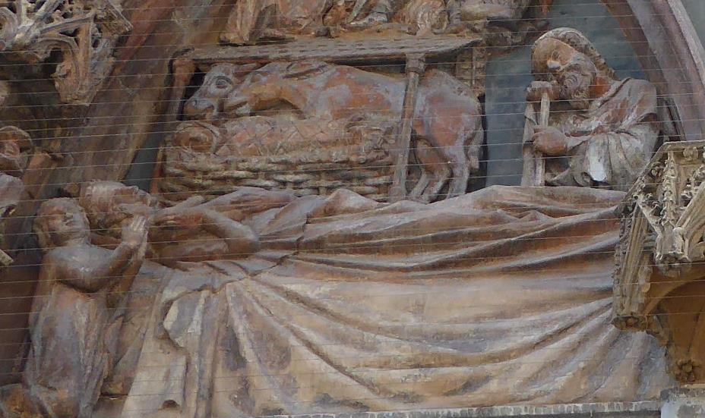
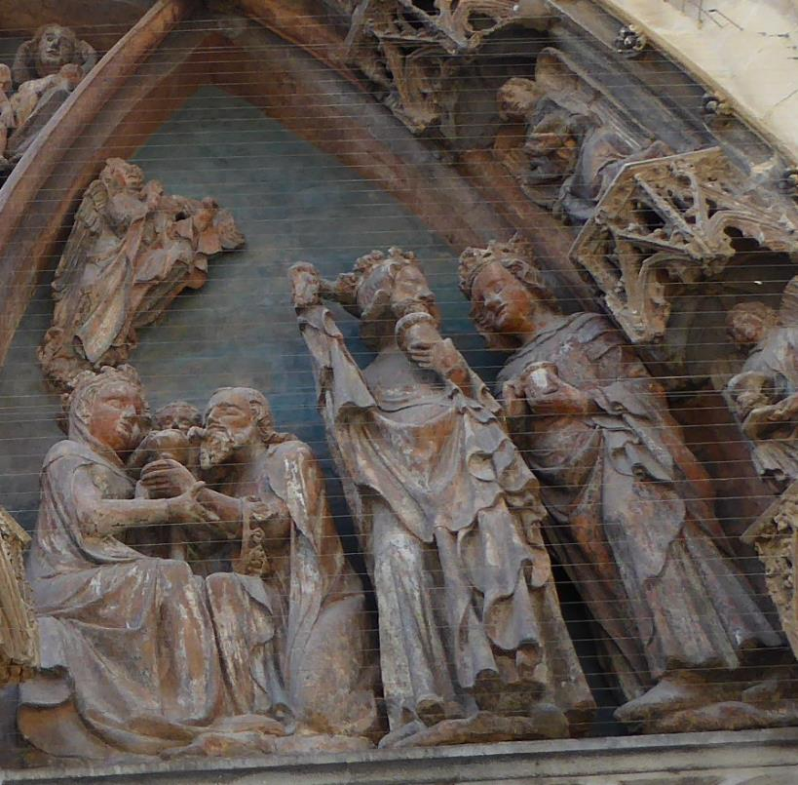

Slide 24
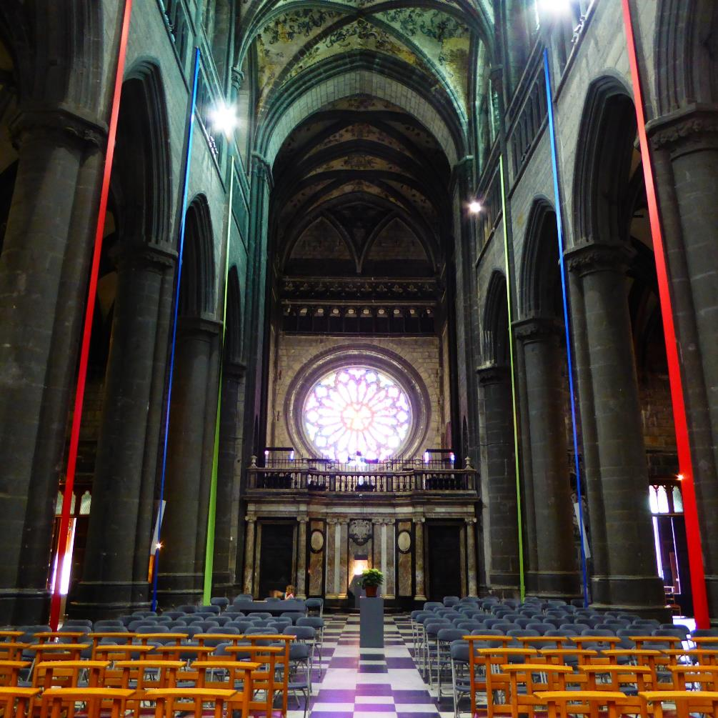

Slide 25
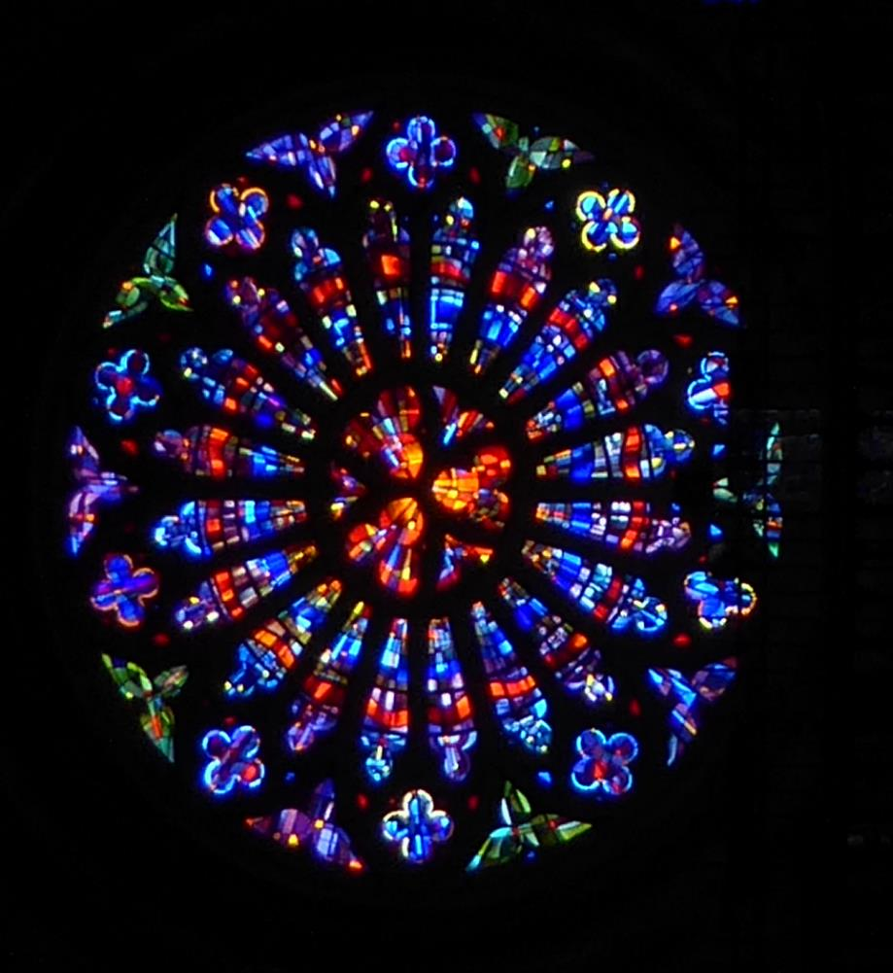
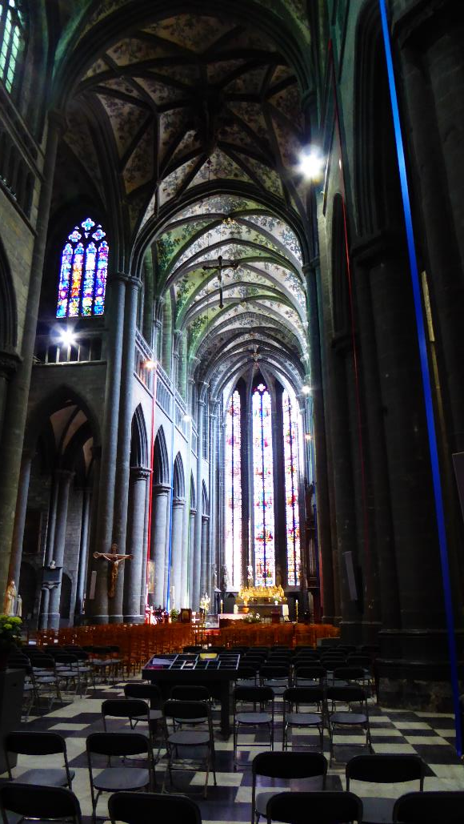

Slide 26
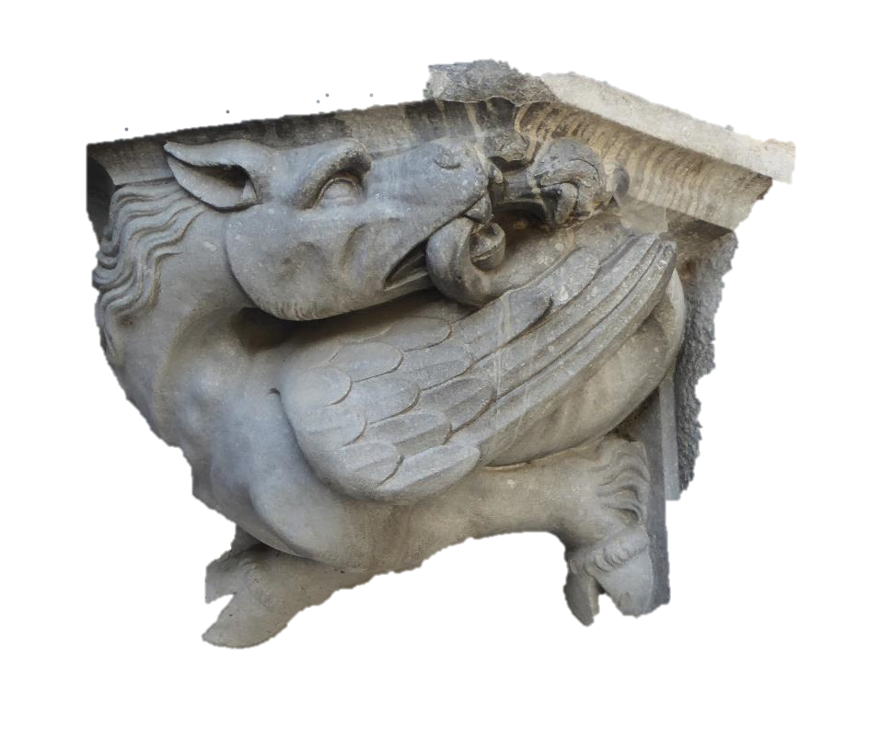
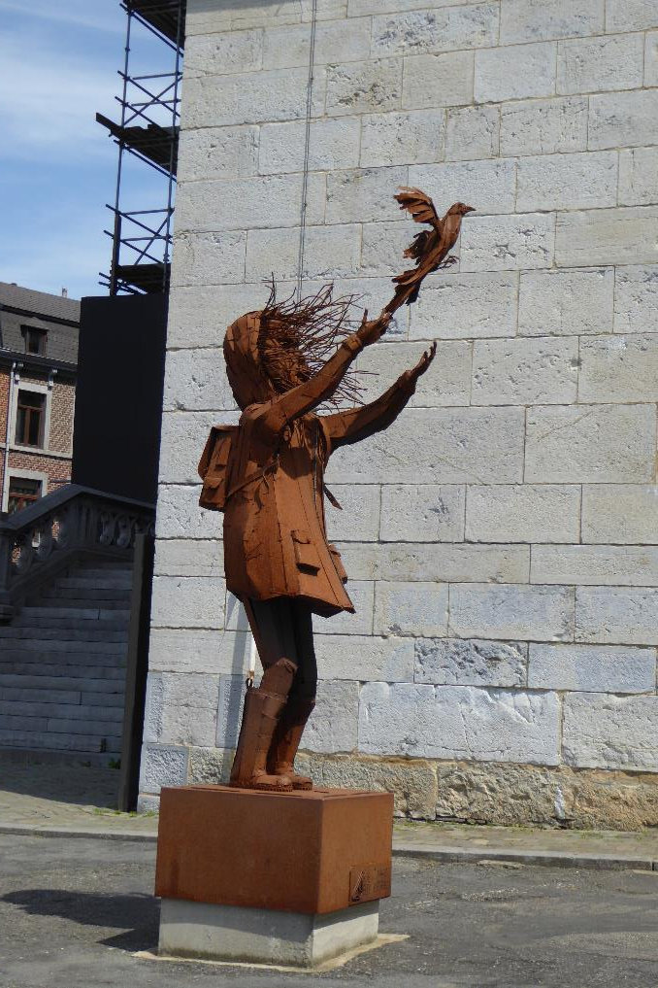
"Margot Esperanza" von Kalbut

Slide 27
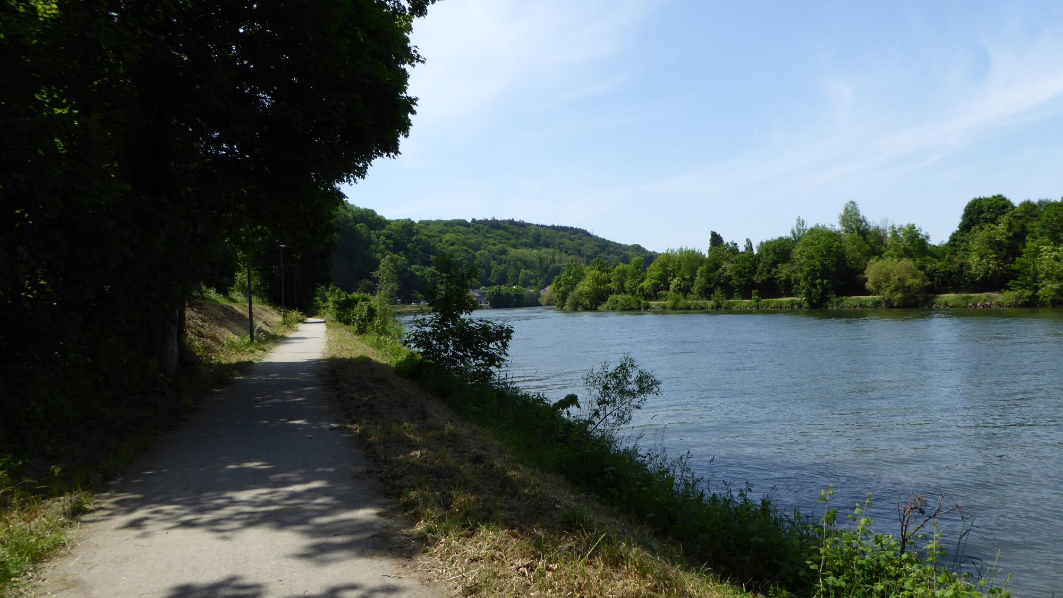

Slide 28
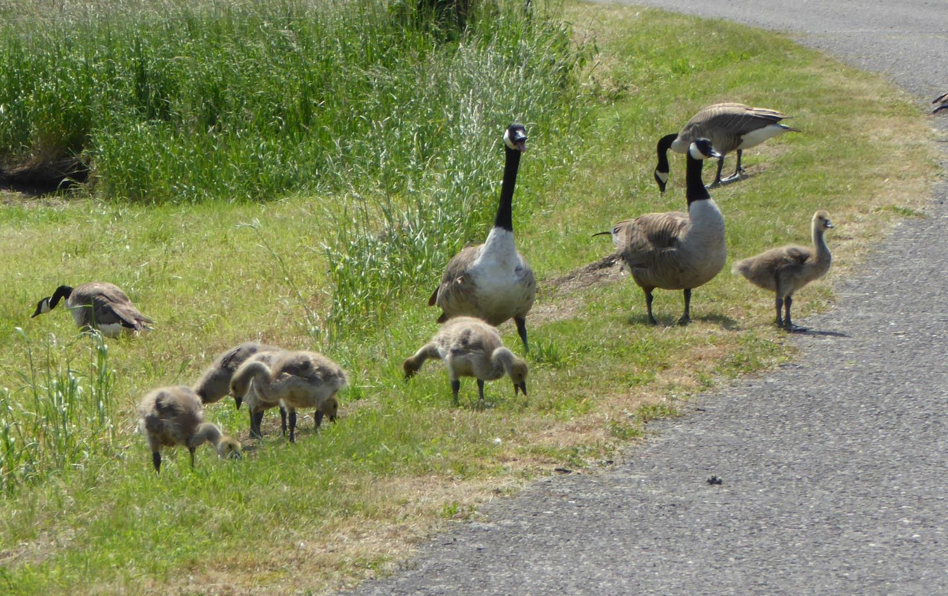
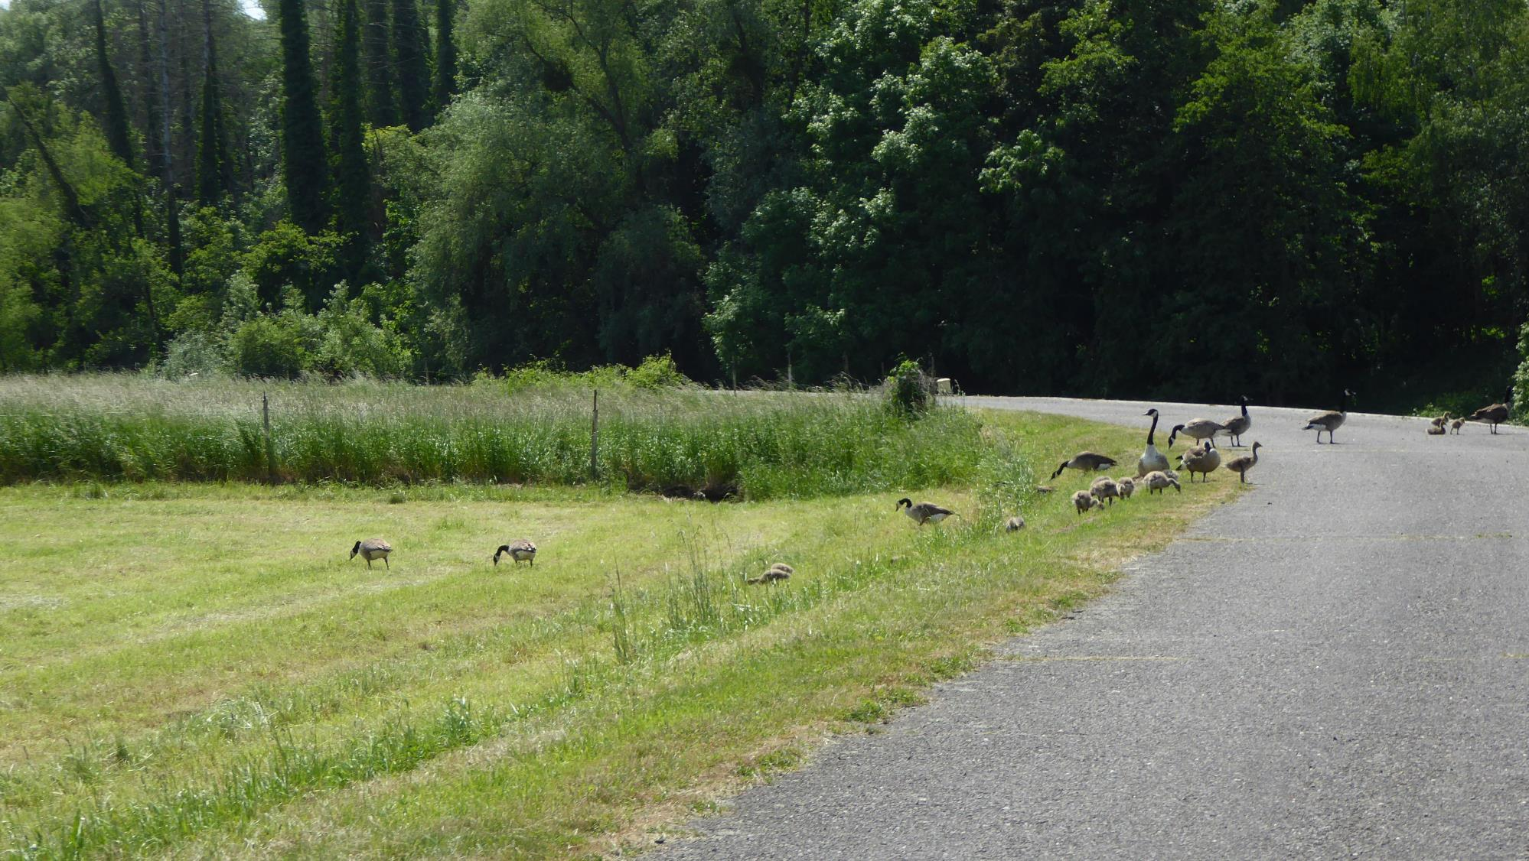
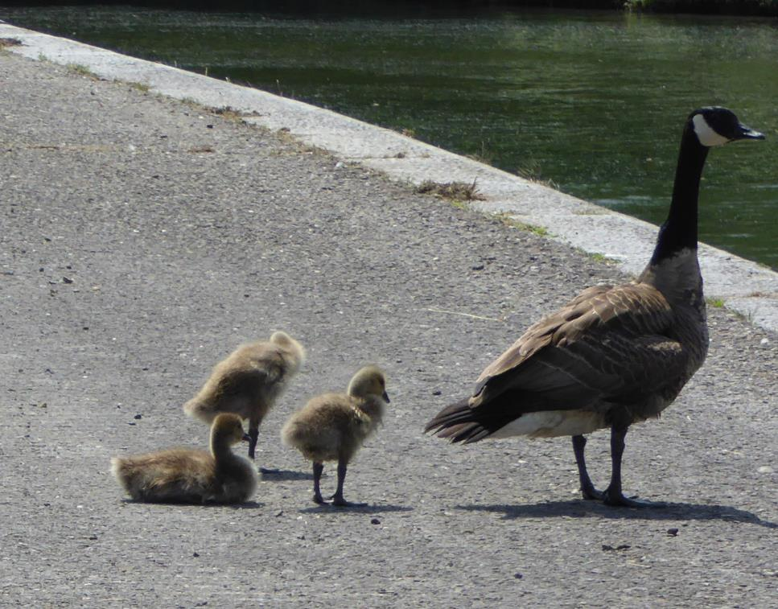
Gänsefamilie

Slide 29
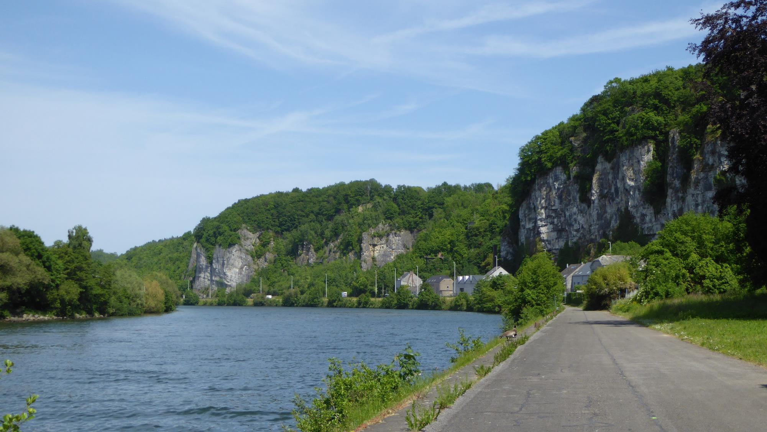

Slide 30
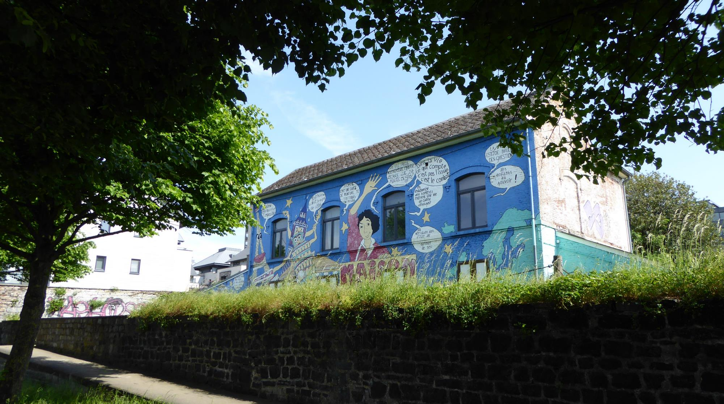
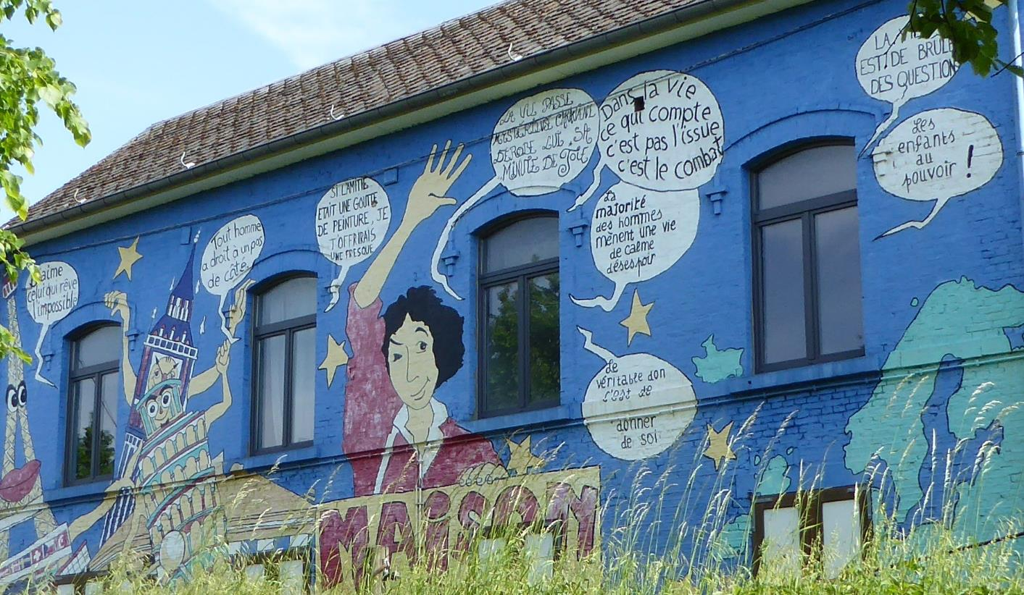

Slide 31
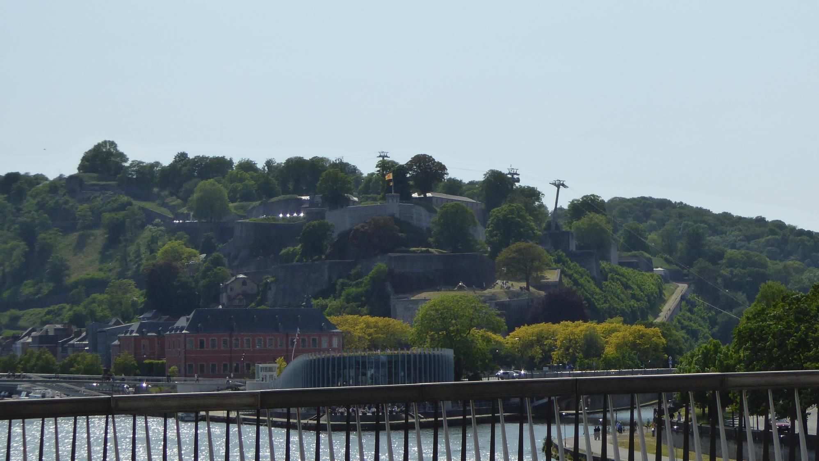
Namur Die erste Siedlung am Zusammenfluss von Sambre und Maas wurde von den Kelten errichtet. Die Merowinger erbauten dort eine erste Festung. Im 17. Jahrhundert wurde die Festung der nunmehr zu den Spanischen Niederlanden gehörenden Stadt angesichts der aggressiven Expansionspolitik des französischen Königs Ludwig XIV. verstärkt. 1692 eroberte und annektierte Frankreich die Stadt. Die Zitadelle wurde von Vauban ausgebaut, dennoch gelang es Wilhelm von Oranien im Pfälzer Erbfolgekrieg nur drei Jahre später (1695), Namur für die Alliierten zurückzuerobern. Nach dem Frieden von Rijswijk (1697) erhielt Namur zugleich eine spanische und niederländische Besatzung. 1709 wurde die Herrschaft der Niederländer über die Festung bestätigt; im Frieden von Utrecht (1713) wurde allerdings auch die habsburgische Herrschaft über die nunmehr Österreichischen Niederlande bestätigt. So ergab sich die paradoxe Situation, dass die Zitadelle von den Niederländern, die Stadt jedoch von den Österreichern kontrolliert wurde. 1794 wurde Namur von französischen Revolutionstruppen eingenommen. Seit 1866 wurden die Festungswerke Namurs mit Ausnahme der Zitadelle geschleift. Heute ist Namur die Hauptstadt der Wallonischen Region.
Die Zitadelle von Namur

Slide 32
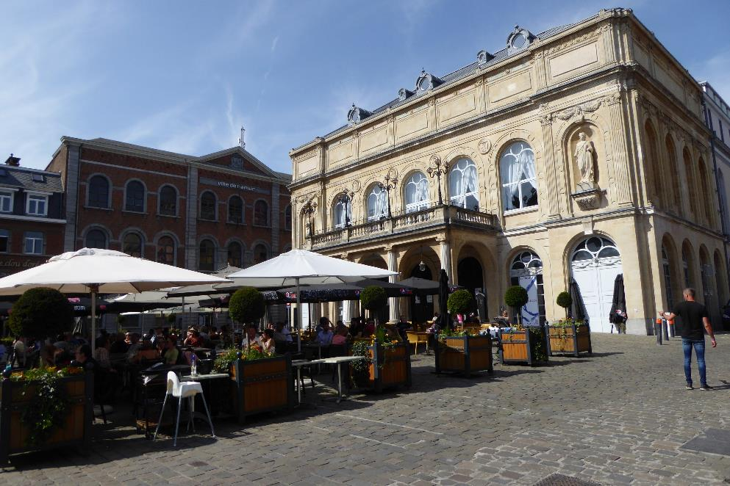
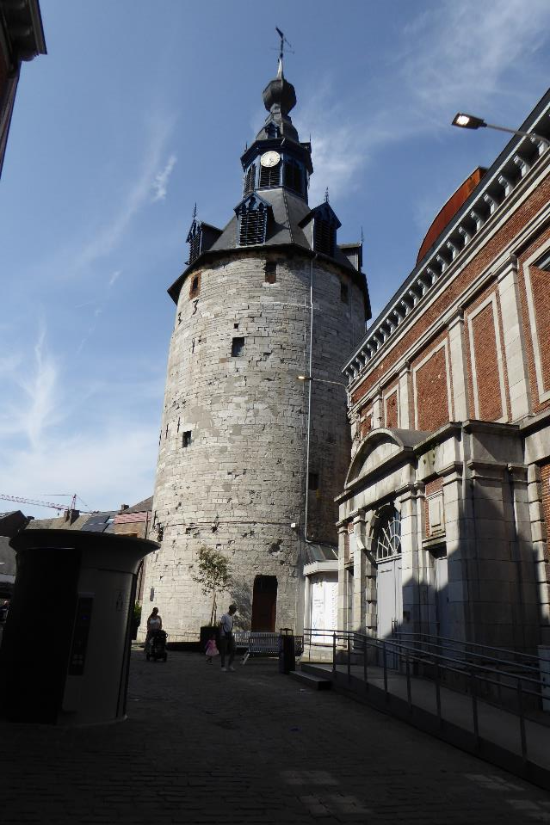
In Namur angekommen, habe ich mich zunächst auf die Terrasse eines netten Cafés gesetzt und in der Sonne bei Hitze (ohne konsistente Mahlzeit als Grundlage und mit viel Durst –Kardinal-
fehler!) ein leckeres Chouffe vom Fass getrunken. Das wars dann … Von da ab habe ich nur noch nach einer bezahlbaren Unterkunft gesucht und von Namur nichts mehr gesehen

Slide 33
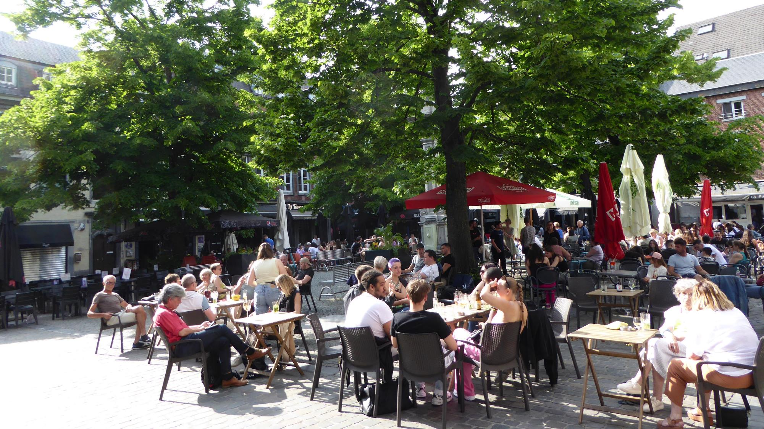

Slide 35
Street- Art

Slide 36
Les escargots de Djoseph et Françwès – oder: Hommage an die sprichwörtliche Langsamkeit der Bewohner von Namur ….

Slide 37
Weiter geht‘s – jetzt die Sambre entlang zu meinem Camping nach Malonne (12km weiter westlich)

Slide 38
In Malonne habe ich den Schluss der Prozession Saint-Berthuin mit der «compagnie des Zouaves » gesehen. Diese “Kompanien“ sind aus mittelalterlichen Bürgerwehren hervorgegangen . Der Name und das Kostüm der „Zouave“ stammt aus napoleonischer Zeit von einer nordafrikanisch- berberischen französischen Kompanie

Slide 39
Camping „Trieux“ oberhalb von Malonne puuuh – und noch eine beißende Steigung auf den letzten Metern…

Slide 40
Und zum Abschluss des Tages noch eine wirklich gute Pizza unten im Ort. Da hatte der Betreiber des Campings doch recht, der mir geraten hatte, nicht in Namur sondern im Dorf zu essen – das sei weniger touristisch! Er hatte dabei allerdings nicht die Steigung der Straße erwähnt ….

Slide 41
Tag 3: Malonne- Biercée (80km)
29.Mai 2023, Pfingstmontag

Slide 43
Abtei von Floreffe Im Jahre 1121 gründete Norbert von Xanten auf Bitten des Grafen von Namur ein Kloster des gerade erst gegründeten Prämonstratenserordens in Floreffe. Die Abtei wurde zwischen dem 13. und 14 Jh mehrfach geplündert. Dauerhafter Frieden kehrt erst im achtzehnten Jahrhundert ein, und die Äbte, die die Abtei verwalten, nutzen ihn, um die meisten der heute bestehenden Gebäude wieder aufzubauen. Die Abtei befand sich auf dem Höhepunkt ihres Wohlstands, als die Französische Revolution begann und die Abtei 1794 von den Revolutionstruppen aufgehoben und mit allem ihrem Besitz konfisziert wurde. 1797 stand sie zum Verkauf und wurde unter der Hand durch den Abt und seinen Konvent erworben. Nach dem französisch- römischen Konkordat des Jahres 1801 kehrte der Abt mit einigen Brüdern in die Abtei zurück. Die Schwierigkeiten waren jedoch unüberwindbar und die Anzahl der Brüder zu gering, so dass, nach dem Tod des letzten Konventsmitgliedes die Abtei an den Bischof von Namur fiel. Dieser etablierte in den Räumen der Abtei eine Sekundarschule, die zunächst zur Vorbereitung auf das Theologiestudium diente. Auch heute besteht noch eine Sekundarschule an diesem Ort. Auch in Floreffe wird traditionellerweise ein Abteibier gebraut – seit 1983 in Lizenz einer privaten Brauerei.

Slide 45
Eintrittskarten zur Besichtigung kann man ab 11.00 kaufen. Ich war um 9.00 da und alle Tore standen offen ….

Slide 48
Das ist das Problem, wenn es keine Kirchensteuern gibt ….

Slide 50
Weiße Fetthenne

Slide 51
Scharfer Mauerpfeffer

Slide 52
Hundsrose

Slide 53
Rote Spornblume

Slide 54
Recycling – Aluminium-Würfel

Slide 56
Charleroi – das Zentrum mit Bahnhofsbereich ist eine einzige Großbaustelle zur Stadterneuerung – das Problem ist nur, dass so gut wie kein Geschäft und nur eine Bar diese Baustelle überlebt hat …..

Slide 57
Ziemlich enttäuscht von der Stadt (oder besser: die Stadt entspricht dem Ruf, der ihr vorauseilt …), wollte ich das Industriemuseum an der ehemaligen Zeche „Bois du Cazier“ besichtigen: geöffnet an Sonn- und Feiertagen, montags geschlossen. Pfingstmontag ist Feiertag …..

Slide 58
Man hätte es ja fast erwarten können – Montag ist wichtiger als Feiertag: alles geschlossen,
Und so waren das die einzigen Blicke, die ich erhaschen konnte …

Slide 60
Auch hinter Charleroi – weiter der Sambre folgend – sehe ich zunächst vor allem verfallene Industrieanlagen. In den Vororten von Charleroi selbst habe ich mich aus eben diesen Gründen nicht getraut zu fotografieren

Slide 61
Landelles – Schleuse Nr 9

Slide 63
Abbaye d'Aulne

Slide 64
Abbaye d‘Aulne
Das Kloster wurde 665 vom später heiliggesprochenen Landelin von Crespin als Benediktinerkloster gegründet, nachdem er aus der wenige Kilometer entfernten Abtei Lobbes fortgegangen war. Er stattete das neue Kloster mit von den merowingischen Frankenkönigen geschenktem Grundbesitz aus. Die Benediktiner blieben bis ca. 974. Es bestand die ganze Zeit über eine enge Beziehung zum Mutterkloster in Lobbes. Nach einem kurzen Intermezzo durch Augustiner Chorherren wurden diese auf Betreiben des Bischofs von Lüttich verjagt und das Kloster wurde 1147/48 zu einer Zisterzienser-Abtei. im 13. Jahrhundert kam es zu einer Blütezeit durch eine Verringerung der episcopalen Abgaben, sowie gute klimatische Bedingungen mit reichen Erträgen.
Seit dem 14. Jahrhundert gab es Probleme mit dem Sittenverfall in der Abtei, durch Pestzüge, Kriege, veränderte klimatische Bedingungen sowie die Anziehungskraft der Städte, so dass die Abtei im 15. Jahrhundert vor der Auflösung stand. Sie erholte sich aber im 16 Jahrhundert, wurde aber 1794 durch die französischen Revolutionstruppen endgültig zerstört.

Slide 69
Blick auf Thuin

Slide 70
Thuin
Zum ersten Mal wurde Thuin als Tudinio in einer Urkunde des Klosters Lobbes 866 erwähnt. Seit 888 stand der Ort bis zur Französischen Revolution, also 900 Jahre, unter die Herrschaft von Lüttich, wurde dann von französischen Revolutions-truppen besetzt und gehört seit 1831 zu Belgien

Slide 72
Kleines Eisenbahnmuseum am Ausgangspunkt des RAVEL der Linie 109 von Thuin nach Chimay

Slide 74
Ich hatte an diesem langen Pfingstwochenende und in dieser wenig touristischen Gegend ziemliche Mühe, eine bezahlbare Unterkunft zu finden. Als ich schon fast daran dachte, am Abend mit dem Zug zurück nach Hause zu fahren, stieß ich beim Surfen auf die Seite „Camping chez l‘habitant“ und dort auf Catherine, die gerne ihren Garten (und eine Dusche) zum Übernachten anbot. Wir haben uns gut verstanden, so dass der Abend beim Bier ausklang – super !!!

Slide 75
Catherine hat Hühner einer ganz besonderen Rasse. Sie sehen toll aus und legen leckere kleine Eier, von denen ich eins zum Frühstück probieren durfte !

Slide 76
Tag 4: Biercée-Mariembourg (75 km)
Dienstag, 30.Mai 2023

Slide 77
Geplant war, der Bahntrasse bis Beaumont zu folgen, von dort über die Grenze nach Frankreich zu fahren, um dann in einem Bogen nach Jeumont und zurück zur Sambre zu gelangen …..
Linie 109 von Mons über Thuin nach Chimay
1878 begonnen, dann 1878 verstaatlicht in Betrieb von 1882 bis 1964 (Personenverkehr) und 1970-1991 (Güterverkehr)
RAVEL seit2008/2009

Slide 79
… aber plötzlich war ich schon 7 km hinter Beaumont: ich hatte keine Lust zurück zu radeln und fand, das Chimay auch ein interessantes Ziel sei..

Slide 81
Ich hätte die Radtour doch besser vorbereiten sollen:
Das hier ist NICHT die Abtei , sondern das Schloss der Prinzen von Chimay.
Die Abtei habe ich lange vergeblich gesucht ….

Slide 82
Zunächst kam ich zur Grande Place – hier ist aber auch keine Abtei … allerdings steht hier der pittoreske alte Turm aus dem 12. Jh …

Slide 83
Wo ist dann die Abtei? Zuletzt bin ich zum Äußersten geschritten und habe mit Google Maps das Kloster gesucht, in der dieses leckere Bier gebraut wird. So fand ich bei Suche nach „Abtei, Chimay“ schließlich einen unscheinbaren Gebäudekomplex, hinter dessen Mauern sich eine noch unscheinbarere Kirche verbarg – Die Abteikirche !
Ich hätte allerdings evtl. vorher nachlesen sollen:
Trapistinnenabtei Chimay – gegründet 1919 … aber: kein Wort von Brauerei ….

Slide 84
… dafür ein schöner ruhiger Klostergarten…

Slide 85
Erst zu Hause habe ich bemerkt, dass es 7 km von Chimay entfernt noch die 1851 gegründete Trappistenabei „Notre Dame de Scourmont“ gibt. Diese wurde von im Brauwesen erfahrenen Mönchen aus Westvleteren gegründet, so dass auch in Chimay ein Abteibier gebraut werden konnte …
Na, dann Prost ….

Slide 86
Ab Chimay geht es auf dem Bahntrassenradweg der Linie 156 weiter nach Mariembourg. Die Strecke wurde zwischen 1858 und 1866 eröffnet und zwischen 1954 und 1987 stillgelegt. Seit 2013 als RAVEL eröffnet.

Slide 91
Die Bahntrasse endet in Mariembourg: von da mit dem Zug über Charleroi und Lüttich zurück nach Kelmis

Slide 92
Liège- Guillemins

